Slide 1
Preppaus

Slide 2

Terveys ja sairaus
Terveyden määritelmät
Sairaus ja kuka sitä määrittää
Terveys ja etiikka
Terveysosaaminen
Terveyden ulottuvuudet
Terveyden edistäminen osana kansanterveystyötä
Prevention muodot

Slide 3
WHO
WHO:n määritelmä vuodesta 2000
Terveys on täydellisen fyysisen, psyykkisen, henkisen ja sosiaalisen hyvinvoinnin dynaaminen tila, eikä vain sairauden tai heikkouden puuttumista”

Slide 4
Terveyttä määriteltäessä on kaksi todellisuutta:
1.Subjektiivinen terveys
  millaiseksi ihminen kokee oman terveytensä
  koettu terveys
2.Objektiivinen terveys
  tarkoitetaan yleensä lääkärin tai muun terveydenhuollon ammattilaisen näkemystä
  perustuu mittauksiin ja tutkimuksiin
Ihminen voi olla samanaikaisesti lääkärin näkökulmasta sairas ja toisaalta omasta mielestään terve (diabetes).
Notes:
MP

Slide 5
Positiivinen terveys
terveys on itseensä luottamista, yleistä positiivisuutta ja kykyä tulla toimeen elämän nousuissa ja laskuissa.
Tunnuspiirteet :
Elämän asenne
  elämän ilo, optimismi, toiveikkuus, onnellisuus
Fyysiset voimavarat
  fyysinen kunto, energisyys
Hallinnan tunne
  Sisäinen eheys, itseluottamus, sopeutumiskyky
Sosiaalinen tuki
  Luotettavuus, ystävyys, rakkaus

Slide 6
Terveysarvot
terveyden itseisarvo ≠ ihmisarvo
ikä, elämänkokemus, kulttuuri
Hedoniset arvot
- onni mielihyvä, ilo, nautinto, aistillisuus
Vitaaliset arvot
- elämä, terveys, tahto, kuntoisuus,
Esteettiset arvot
- kauneus, ylevyys, suloisuus, taide
Tiedolliset arvot
- totuus, tieto, koulutus, viisaus, tiede
Uskonnolliset arvot
- usko, toivo, pyhimys
Sosiaaliset arvot
- altruismi, ystävyys, rakkaus, uskollisuus, vapaus, turvallisuus
Mahtiarvot
- voima, valta, sota, rikkaus, raha, voitto
Oikeusarvot
- oikeudenmukaisuus, ihmisoikeudet, tasa-arvo, laillisuus
Eettiset arvot
- hyvyys, moraalinen oikeus
Ekologiset arvot
- luonnon kauneus, eläinten oikeudet
Egologiset arvot
- omanarvontunne, itsekkyys, oma etu
Notes:
MP

Slide 7
TERVEYDENHUOLLON EETTISET PERIAATTEET
Oikeus hyvään hoitoon
Ihmisarvon kunnioittaminen
Itsemääräämisoikeuden vaaliminen
Oikeudenmukaisuus valintojen lähtökohtana
Ammattitaito ja työn hallinta
Kumppanuus, keskinäinen arvonanto ja yhteistyö
SAATTOHOITO
EUTANASIA
Notes:
MP

Slide 8
Terveysosaamisen ulottuvuudet
Tiedot
(yleissivistys)
Terveystaidot
(EA, hygieena, tiedonhaku ym.)
Antakaa esimerkki jokaisesta terveysosaamisen ulottuvuudesta, aiheena aamiaisen syöminen.
TERVEYS-OSAAMINEN
Itsenäinen kriittinen ajattelu
(uskomus ↔ fakta)
Itsetuntemus
(asenteet, tunteet, tarpeet ym.)
Vastuu
(velvollisuudet, oikeudet, eettisyys)

Slide 9
TERVEYDEN ULOTTUVUUDET
PSYYKKINEN TERVEYS (MIELENTERVEYS) ~ riittävä itsetunto ~ kyky rajoittaa omia halujaan ja tarpeitaan ~ taito ilmaista omia tunteita ja lukea tunteita ~ kognitiiviset toiminnot (kyky oppia) ~ koherenssi ~ elämän kokeminen merkitykselliseksi ja mielekääksi ~ eettiset arvot, moraali tärkeät ~ liittyy uskoon , uskontoon, tai mietiskelyyn |  | FYYSINEN TERVEYS kehon biologisten ja fyysisten toimintojen kokonaisuus (rakenne ja toiminta) ~ hermosto, ~ verenkierto ~ ruoansulatus, ~ hengitys ~ lihaksisto SOSIAALINEN TERVEYS ~ kyky luoda ystävyyssuhteita ~ sosiaalinen tuki ~ sosioemotionaaliset taidot
Notes:
MP

Slide 10
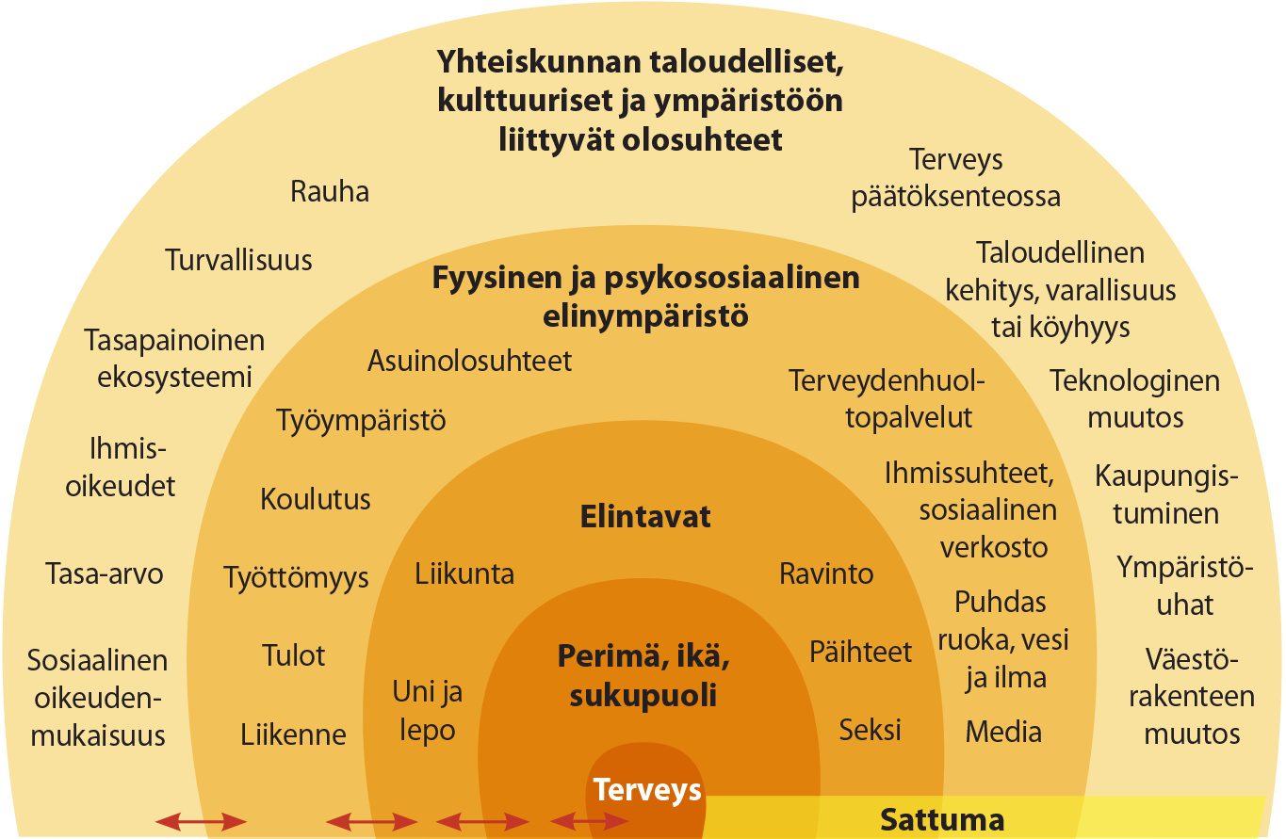
Väestön terveyteen vaikuttavat tekijät

Slide 11
Prevalenssi eli valitsevuus
Kertoo:
kuinka moni tutkittavasta väestöstä kärsii tietystä sairaudesta tai terveysongelmasta tietyllä hetkellä tai ajanjaksolla.
suhdeluku mahdollistaa sairastavuuden vertailun esimerkiksi eri väestömäärän omaavissa kaupungeissa ja eri alueilla kuin myös eri maiden vertailun
vertailu voidaan tehdä myös eri aikojen välillä; esim. prevalenssi vuonna 1990 ja vuonna 2008.
tapauksia tietynä ajankohtana / väestön määrä samana ajankohtana

Slide 12
Valitsevuus tapauksia tiettynä ajankohtana /väestön määrä samana ajankohtana
Vuonna 1997
Alzheimerin tautia sairasti Suomessa
71,8 tuhatta yli 65-vuotiasta asukasta kohti ja dementia 135,5 ….
Vuosi 1997 Yli 65v | Alzheimerin tautia | Dementti
Suomi | 71,8 t | 135,5 t
Tanska | 53,0 t | 100,9 t
Ruotsi | 64,6 t | 77,8 t

Slide 13
Insidenssi eli ilmaantuvuus
Kertoo:
uusien sairaustapausten määrän ilmaantumisen tietyn ajanjakson kuluessa tutkitussa väestössä
usein käytetty ilmaantumisen ajanjakso on yksi vuosi
luku voidaan suhteuttaa esimerkiksi 10000 tai 100000 ihmiseen tai ilmaista se prosenttilukuna
suhdeluku mahdollistaa insidenssilukujen vertailun eri väestöryhmissä ja eri aikoina samaan tapaan kuin prevalenssilukujenkin
uusien tapausten määrä / väestön määrä / vuosi

Slide 14
Ilmaantuvuus / esim. uusien tapausten määrä / väestön määrä / vuosi
Uusia Hiv tapauksia Suomessa
vuonna 1995 ilmaantui 1,41 satatuhatta asukasta kohti
vuonna 2000luku oli 2,8 …
Uusia HIV-tapauksia (100 000 as kohti) | v.1995 | v.2000 | v.2005
Suomi | 1,41 | 2,8 | 2,63
Ruotsi | 2,81 | 2,73 | 4,33
Euroopan keskiarvo | 3,82 | 3,5 | 6,75

Slide 15
Alla olevasta kuviosta ilmenee Suomen väestön ikärakenne vuonna 2004 ja arvioitu ikärakenne vuonna 2040. a) Mitä kuvio kertoo väestön ikärakenteen muutoksista? b) Miten ikärakenteen muutos tulee näkymään väestön terveydentilassa? c) Pohdi ikärakenteen muutoksen vaikutuksia sosiaali- ja terveydenhuollon toimintaan.

Slide 16
a) Mitä kuvio kertoo väestön ikärakenteen muutoksesta?
Kuviona on väestöpyramidi, jossa näkyy miesten ja naisten lukumäärä eri ikäluokissa.
Väestön ikärakenteen merkittävä muutos on:
ikääntyminen (vanheneminen) eli yli 65- vuotiaiden osuuden kasvu koko väestöstä;
alentuva syntyvyys ja lasten ja nuorten ikäluokkien pieneneminen;
eliniän piteneminen näkyy vanhimpien ikäluokkien kasvuna;
naisia on vanhimmissa ikäluokissa enemmän.
Näkemykset väestön ikärakenteesta perustuvat ennusteisiin, joiden taustaoletuksena on, että väestön rakenteeseen ei vaikuta katastrofeja, voimakasta muuttoliikettä tms.

Slide 17
b) Miten ikärakenteen muutos tulee näkymään väestön terveydentilassa?
Ikärakenteen muuttuessa ikääntymiseen liittyvät terveysongelmat ja lisääntyvä sairastavuus yleistyvät sekä heikentävät sekä fyysistä, psyykkistä että sosiaalista työ- ja toimintakykyä.
80 % yli 80-vuotiaista ilmoittaa sairastavansa jotain pitkäaikaissairautta:
Sydän- ja verisuonisairauksia (verenpaine, ateroskleroosi, infarktin jälkitila jne. )
Tuki- ja liikuntaelinsairaus. (Osteoporoosi, tasapainovaikeudet, hidas kävely, luunmurtumia)
Dementiat ja pahanlaatuiset kasvaimet (miehillä etenkin eturauhassyöpä).
Aivoverenkierronhäiriöitä tai aivohalvauksen jälkitila (joka kuudennella).
Diabetes ( yli 65-v määrä kasvaa mm. ylipainon takia).
Päivittäistä elämää häiritseviä oireita on noin puolella yli 80 -vuotiaista.
Masentuneisuus 75–84-vuotiaista noin joka neljäs ja sitä vanhemmista henkilöistä noin 40 %.
Kuulon ja tekstin näkemisen ongelmat sekä muistamisvaikeudet.
Fyysinen toimintakyky 80-vuotiaan suorituskyky on 40–80 % 30-vuotiaan suorituskyvystä.
Vaikutukset elämänlaatuun ja itsenäiseen selviytymiseen vaihtelevat toimintakyvyn osa-alueiden ja yksilöiden välillä.
Psyykkisen toimintakyvyn heikkeneminen, läheisten ystävien ja omaisten menetykset, yksinäisyys, sairauksien lisääntyminen, …avun tarve kasvaa.
Fyysisen ja usein myös psyykkisen toimintakyvyn heikkeneminen rajoittaa ja vaikeuttaa itsenäistä selviytymistä, vaikka vaikeita sairauksia ei olisikaan.
Vanhusten päihteiden käyttö (jonka arvioidaan lisääntyvän) tai väärä tai liiallinen lääkitys on riski sekä tapaturmille että monille sairauksille.
Tulevina vuosina hyväkuntoisten iäkkäiden määrä tulee kasvamaan sekä toimintakykyiset ja terveet vuodet lisääntymään parantuneen terveydenhoidon, terveyden seurannan, koulutustason ja yleisen terveystietoisuuden nousun, ennaltaehkäisyn sekä elin- ja työolojen parantumisen myötä.
Toisaalta työelämän koveneminen ja työelämän psyykkiset vaatimukset ovat kasvamassa.

Slide 18
c) Pohdi ikärakenteen muutoksen vaikutuksia sosiaali- ja terveydenhuollon toimintaan.
Lisää terveys- ja hyvinvointipalveluiden tarvetta ja niistä aiheutuvia kuluja:
- samalla kun veroa maksavien ikäluokkien pienentäminen verotulot vähenevät.
Vanhushuoltosuhde:
- 65 –vuotta täyttäneet suhteessa työikäisiin kasvaa.
Tarvitaan:
- muita asumismuotoja, niiden tukipalveluita (ateria-, siivous-, kuljetus-, turvapalvelut) tai muita
itsenäistä asumista. (dementia!!!)
Vuoden 2040 vanhat ikäluokat:
- koulutettuja, varakkaampia ja omasta hyvinvoinnistaan kiinnostuneempia kuin nykyiset
Palveluiden tuottaja: (julkisen sosiaali- ja terveydenhuollon rinnalla)
- yksityiset yritykset, järjestöt, palveluringit, yhteisöt tai vapaaehtoistyö.
Laitoshoidon tarve:
- fyysisen toimintakyvyn, aistitoimintojen heikkeneminen ja depressiivisyys, pieni sosiaalinen
verkosto ja vähäinen sosiaalinen tuki.
Henkilöstön tarve:
- kilpailu ammattitaitoisesta, työvoimasta ja houkutteleminen heitä ei vain Suomesta vaan
myös ulkomailta..
Hoitoteknologian ja lääketieteen kehitys:
- voi avata uusia mahdollisuuksia sosiaali- ja terveyspalveluiden tehostamiseen sekä
- uusia sairauksien hoitomahdollisuuksia (uudet hoitomenetelmät ja lääkkeet)
Tärkeitä keinoja ikärakenteen muutoksen tuomien vaikutusten torjunnassa :
- terveyden ja toimintakyvyn ylläpito, sairauksien ehkäisy sekä kuntoutus

Slide 19
Terveyden edistäminen eli promootio
Terveellisen yhteiskuntapolitiikan kehittäminen
Soveltakaa promootion ”portaita” ja miettikää, miten nuorten terveellisiä syömistottumuksia voidaan edistää.
Terveellisen ympäristön aikaansaaminen
Terveyspalvelujen uudistaminen
yksilötaso yhteisötaso yhteiskuntataso
Yhteisöjen toiminnan tehostaminen
Yksilöjen terveysosaamisen kehittäminen

Slide 20
PROMOOTIO | Päihteet | Liikunta-aktiivisuus
1.Terveyttä tukeva politiikka ja päätöksenteko | *Vero- ja hintapolitiikkaa *Valvonta - ikärajat, myyntiluvat *Kieltoja / Rajoituksia (Mainonta) - nuuskantuonti- ja myyntikielto - tupakointi koulualueella | * liikuntalaki * liikuntapalveluiden ja välineiden hinnoittelulla, julkisella rahoituksella *yhteistyön kehittämisellä eri tahojen välillä
2. Terveellisen ympäristön aikaansaaminen. | Päihteettömät tapahtumat *Päihteettömät pelikentät *Päihteetön urheiluseura *Vaihtoehtoisten vapaa- ajanviettotapojen ja -paikkojen kehittäminen nuorille | * liikuntaa mahdollistavan ympäristön suunnittelu (maankäytön suunnittelu, lähiliikunta-ajattelu, pääsy/saavutettavuus, liikuntapaikkarakentaminen)
3. Terveyspalvelujen uudistaminen | Päihdekuntoutus *Kuntoneuvola - liikuntaan liittyvää tietoa | esim. lääkärien, hoitajien fysioterapeuttien antama liikuntaneuvonta - erityisryhmien ja ikääntyvien liikuntaryhmät, kuljetukset liikuntapaikoille
4 Yhteisöjen toiminnan kehittäminen | *Vanhempainringit *Vertaistuki - esim. päihdeäideille ja päihdeperheiden lapsille *AA-toiminta *Kulttuuriharrastusryhmät *Asukasyhdistystoiminta * | * julkisella rahoituksella (mm. liikuntajärjestöjen, urheiluseurojen ja terveysjärjestöjen toiminnan tukeminen) - liikuntaan kannustaminen työyhteisöissä, työpaikkojen tarjoamat liikuntamahdollisuudet (liikuntapaikat, ohjatut liikuntaryhmät, työpaikkojen liikuntaporukat, liikuntasetelit jne.)
5. Terveysosaamisen kehittäminen | *Terveyskasvatus, *Opetus (TE) *Valistus *Terveysneuvonta *Terveyskampanjat *Media | * liikuntakasvatus, liikuntakoulutus, liikuntaneuvonta - koulun terveysopetus, terveystiedon opetus - liikuntaa koskevan tieteellisen tutkimuksen tukemisella ja tiedon välittämisellä kansalaisille *

Slide 21
PREVENTIO eli sairauksien ehkäiseminen jaetaan kolmeen tasoon sen mukaan, mitä sairauden vaiheita ehkäistään ja mikä on ehkäisyn tavoite:
Primaaripreventio
Ehkäistään oireita, vaivoja, tauteja ja tapaturmia jo ennen sen ilmaantumista
- rokotusohjelmat, matkarokotukset, turvavyöpakko, kypäräkäyttö, ergonomiset
olosuhteet, terveysneuvonta ( käsien pesu, hampaiden harjaus, kondomi)
Sekundaaripreventio
Pyritään estämään hyvin varhaisessa vaiheessa olevan taudin etenemistä
- mittaamiset (verenpaine), kyselyjä, seulonnat, jotka kohdistuvat taudin
esiasteisiin (papa-koe, mammografia)
Tertiääripreventio
Estetään tilan paheneminen
- sairaudenhoito, kuntoutus, korjauskeikkaukset

Slide 22
Terveyden edistämisen kokonaisuus
Mahdollisuuksien luominen
Riskitekijöiden ehkäisy
Hoito
Kuntoutus
PROMOOTIO
Primaari-
PREVENTIO
Sekundaari-
PREVENTIO
Tertiääri-
PREVENTIO

Slide 23
Syitä, jotka vaikeuttavat terveellisten elämäntapamuutosten tekemistä
Alhainen sosioekonominen asema ja vähäinen koulutus heikentävät kykyä tehdä muutoksia elämäntapoihin.
Sosiaalinen eristyneisyys (yksin asuvilla on tavallista useammin epäterveellisiä elämäntapoja ja tottumuksia).
Stressi työssä ja kotona vaikeuttaa terveellisten elämäntapojen omaksumista ja ylläpitämistä.
Negatiiviset tunnetilat; masennus, ahdistus ja vihamielisyys
Tiedon puute
Mediasta tulvivaa terveysviestintää on vaikeaa tulkita kriittisesti.

Slide 24
TERVEYS EI JAKAUDU TASAN

Slide 25
TERVEYSEROIHIN VAIKUTTAVIA TEKIJÖITÄ (SUOMESSA)
Ikä
Sukupuoli
Asuinpaikka
Sosioekonominen asema ( taloudellinen tilanne, koulutus, ammatti)
Muut ( siviilisääty, äidinkieli, etninen tausta)
Notes:
3-07

Slide 26
Ikä
- pitkäaikaissairaiden osuus kasvaa iän myötä
(Noin kolmannes 15–45-vuotiaista naisista ja hieman pienempi osuus miehistä ilmoittaa sairastavansa
jotain pitkäaikaista sairautta, kun taas eläkeikäisillä osuus on jo 80–90 prosenttia.)
- vanhimmissa ikäryhmissä: esim. dementia, nivelrikko, aivohalvaus, syöpä,
sekä tuki- ja liikuntaelinten ja verenkiertoelinten sairaudet
- nuorimmissa ikäryhmissä: eräitä infektiotauteja ja allergioita
- yleisiä terveysongelmia : monet mielenterveysongelmat ja tapaturmat
Sukupuoli / Elinajanodote (oma taulukko)
- naiset elävät noin 7 vuotta pitempään kuin miehet
- miesten elinajan odote oli 75,1 vuotta ja naisten 81,8 vuotta (v. 2003)
- v.2015 vastasyntyneen elinajanodote oli 78,5 vuotta pojilla ja 84,1 vuotta tytöillä (miesten
elinajanodote kasvoi 0,3 ja naisten 0,2 vuotta) http://www.findikaattori.fi/fi/46
Asuinpaikka*
- Ahvenanmaalla ja länsirannikolla sekä Etelä-Suomessa elävät ovat terveempiä ja
elävät pitempään kuin Itä-Suomessa ja Pohjois-Suomessa asuvat
- eteläpohjalaiset ovat raittiita, kainuulaiset miehet sairastavat... (kulttuuri/geenit)
- asuinympäristön antamat mahdollisuudet (harrastuspaikat, maksut)
Notes:
*taulukko

Slide 27
Sosioekonominen asema * (koulutus, ammatti, taloudellinen tilanne)
(Sosioekonomista asemaa kuvaavat tulot, omaisuus ja asumistaso ja niiden
hankkimisen edellytyksiä ovat koulutus, ammatti ja asema työelämässä.)
Korkea-asteen koulutuksen saaneet, ylemmät toimihenkilöt ja hyvätuloiset:
- ovat terveempiä ja toimintakykyisempiä ja elävät pitempään (m. 7v, n.3v)
- tupakoivat vähemmän, syövät terveellisemmin, harrastavat enemmän liikuntaa
- juovat enemmän (kohtuukulutus↔ humalakulutus)
- käyttävät terveyspalveluja enemmän (lisäksi yksityisiä terveyspalveluja) kuin
vähemmän koulutetut
Muut ( siviilisääty, äidinkieli, etninen tausta)
- naimisissa olevat ovat terveempiä kuin naimattomat, eronneet tai lesket
- ruotsinkieliset ovat terveempiä ja elävät pitempään kuin suomenkieliset
- maahanmuuttajien terveydestä Suomessa on toistaiseksi hyvin vähän
tutkimustietoja.
Notes:
*taulukko

Slide 28
Kansantaudit kansanterveyden uhkana
Kansantaudin määritelmä
Mitä suomalaiset kansantaudit ovat?
Tautien yleisyys, syyt, oireet, ehkäisy ja hoito
Kansantautien yhteiset riskitekijät
Kansantautien ehkäisy yksilö-, yhteisö ja yhteiskuntatasolla
Kansantautien haitat yksilölle, yhteisöille ja yhteiskunnalle

Slide 29
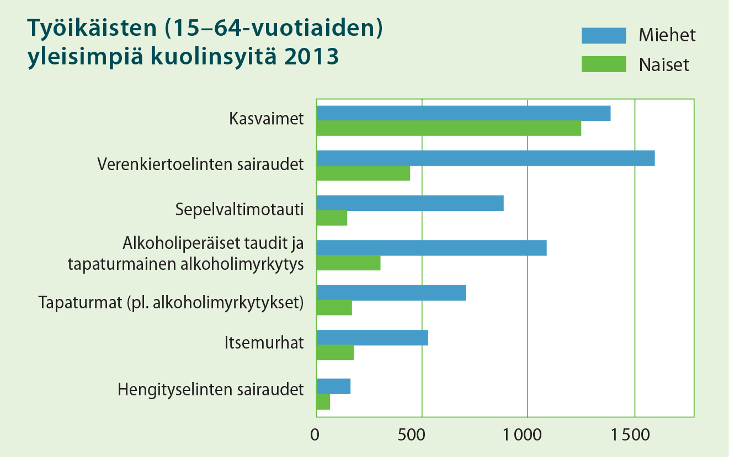

Slide 30
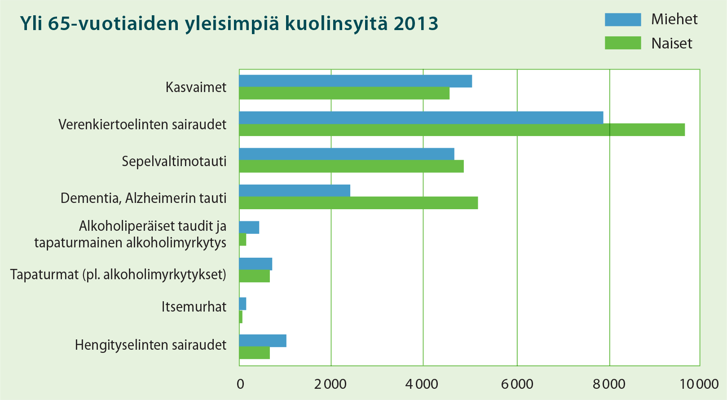

Slide 31
Yleistä taustaa kansantaudeista
pitkäaikaisia sairauksia, eivät yleensä tartu,
vaikuttavat olennaisesti yhteiskuntaan ja kansalaisten terveydentilaan
  kehitysmaissa - tartuntataudit sekä imeväisten ja lasten sairaudet
  kehittyneissä maissa - elintapasairaudet:
  sydän- ja verisuonitaudit
  syöpäsairaudet
  mielenterveyden häiriöt
  tuki- ja liikuntaelinten sairaudet
  ainevaihduntasairaudet
  allergia, astma ja muut hengityselinsairaudet
  muistisairaudet
kansantauteihin rinnastetaan myös
  väkivaltaiset kuolemat ( tapaturmat, liikenneonnettomuudet, itsemurhat ja
myrkytykset)
Kansantautien syntyyn vaikuttavat
  elintavat
    tupakointi,
    yksipuolinen ruokavalio,
    vähäinen liikunta,
    ylipaino,
    alkoholin runsas käyttö
  ympäristötekijät
  perimän lisäämä riski

Slide 32
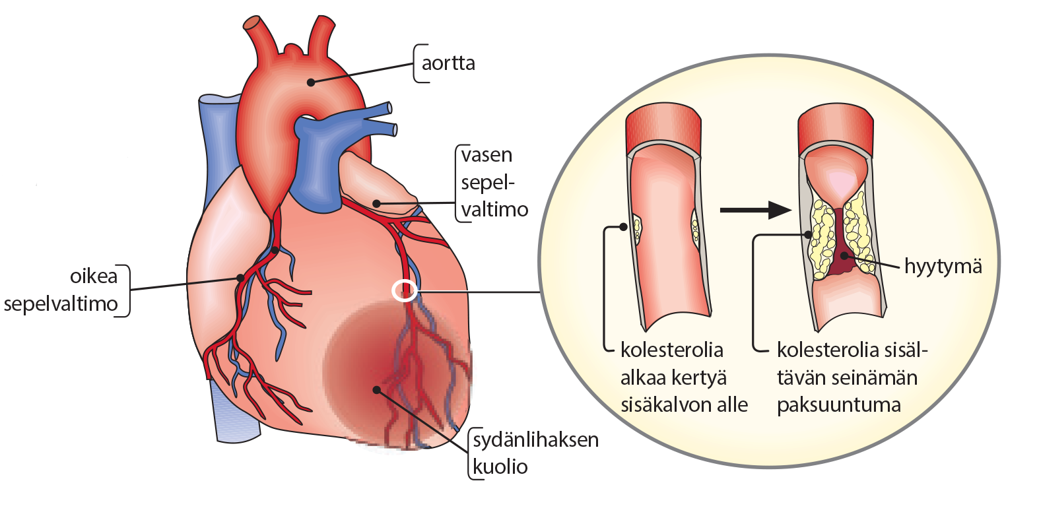
Sydän- ja verisuonitaudit
Verenpainetauti: -140mmHg/ 85mmHg, s/d paine
  180/110mmHg , selvitys: 4-5 mittausta /2kk
Sepelvaltimotauti (angiina pectoris):EKG - rasitustesti
Sydäninfarkti = sepelvaltimon taudin äkillinen muoto
Aivoverenkiertohäiriöt
Aivoverisuonisairaus: n.75% aivoverisuonten tukoksia
Sydämen vajaatoiminta
Eteisvärinä (flimmeri) – rytmihäiriö Sepelvaltimon
tukkeutuminen

Slide 33
Riskejä: kohonnut verenpaine, korkea kolesteroli, ateroskleroosi, tupakointi, ylipaino, vähäinen liikunta, stressi, perimä
Ehkäisy: riittävä liikunta, monipuolinen runsaskuituinen tyydyttymättömiä rasvoja sisältävä ravinto, painonhallinta, liian suolan välttäminen, tupakoimattomuus, alkoholin kohtuukäyttö, stressin välttäminen

Slide 34

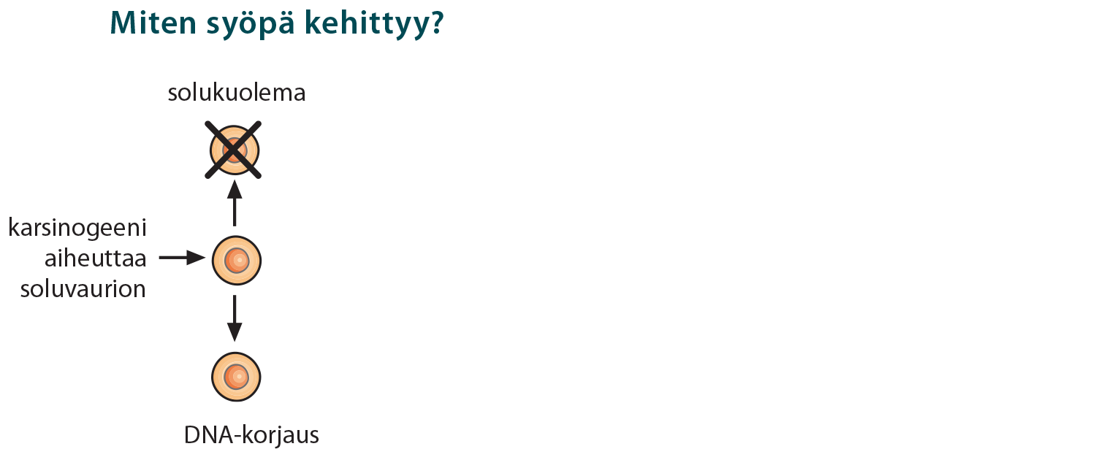
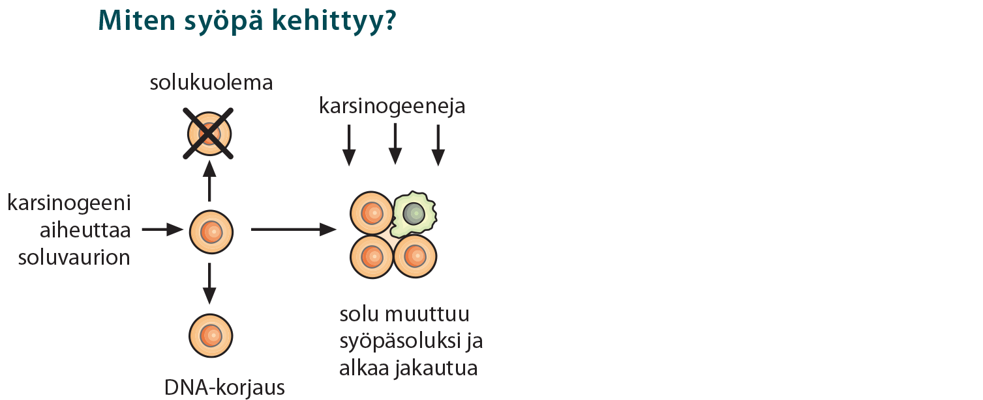
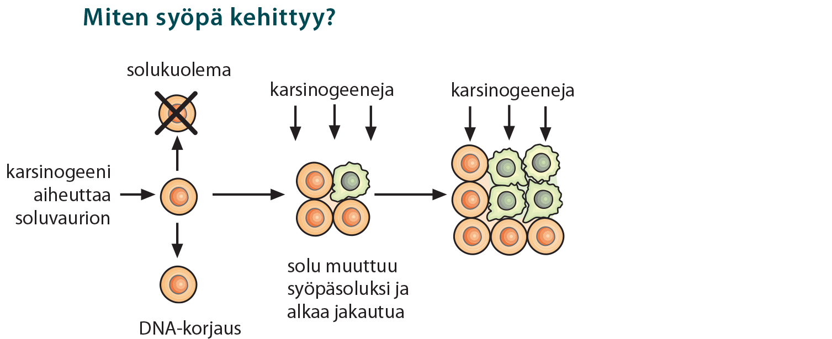
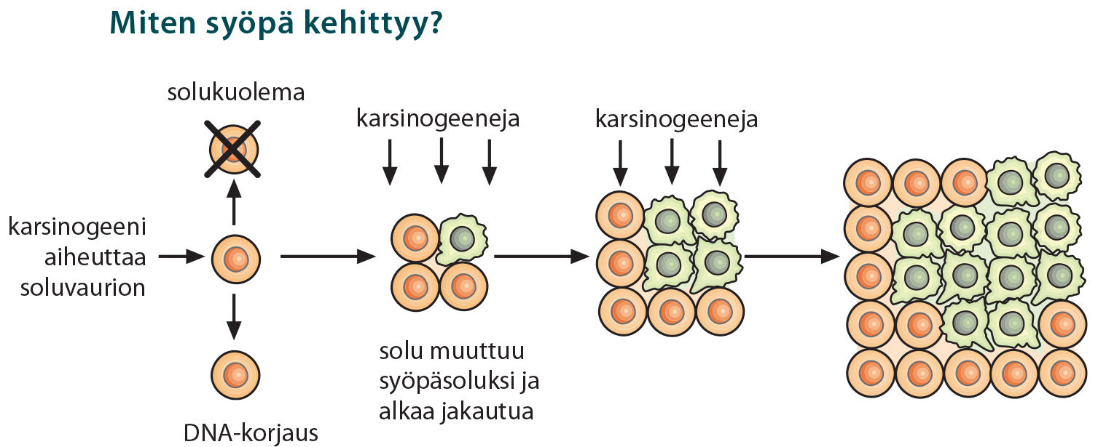

Slide 35
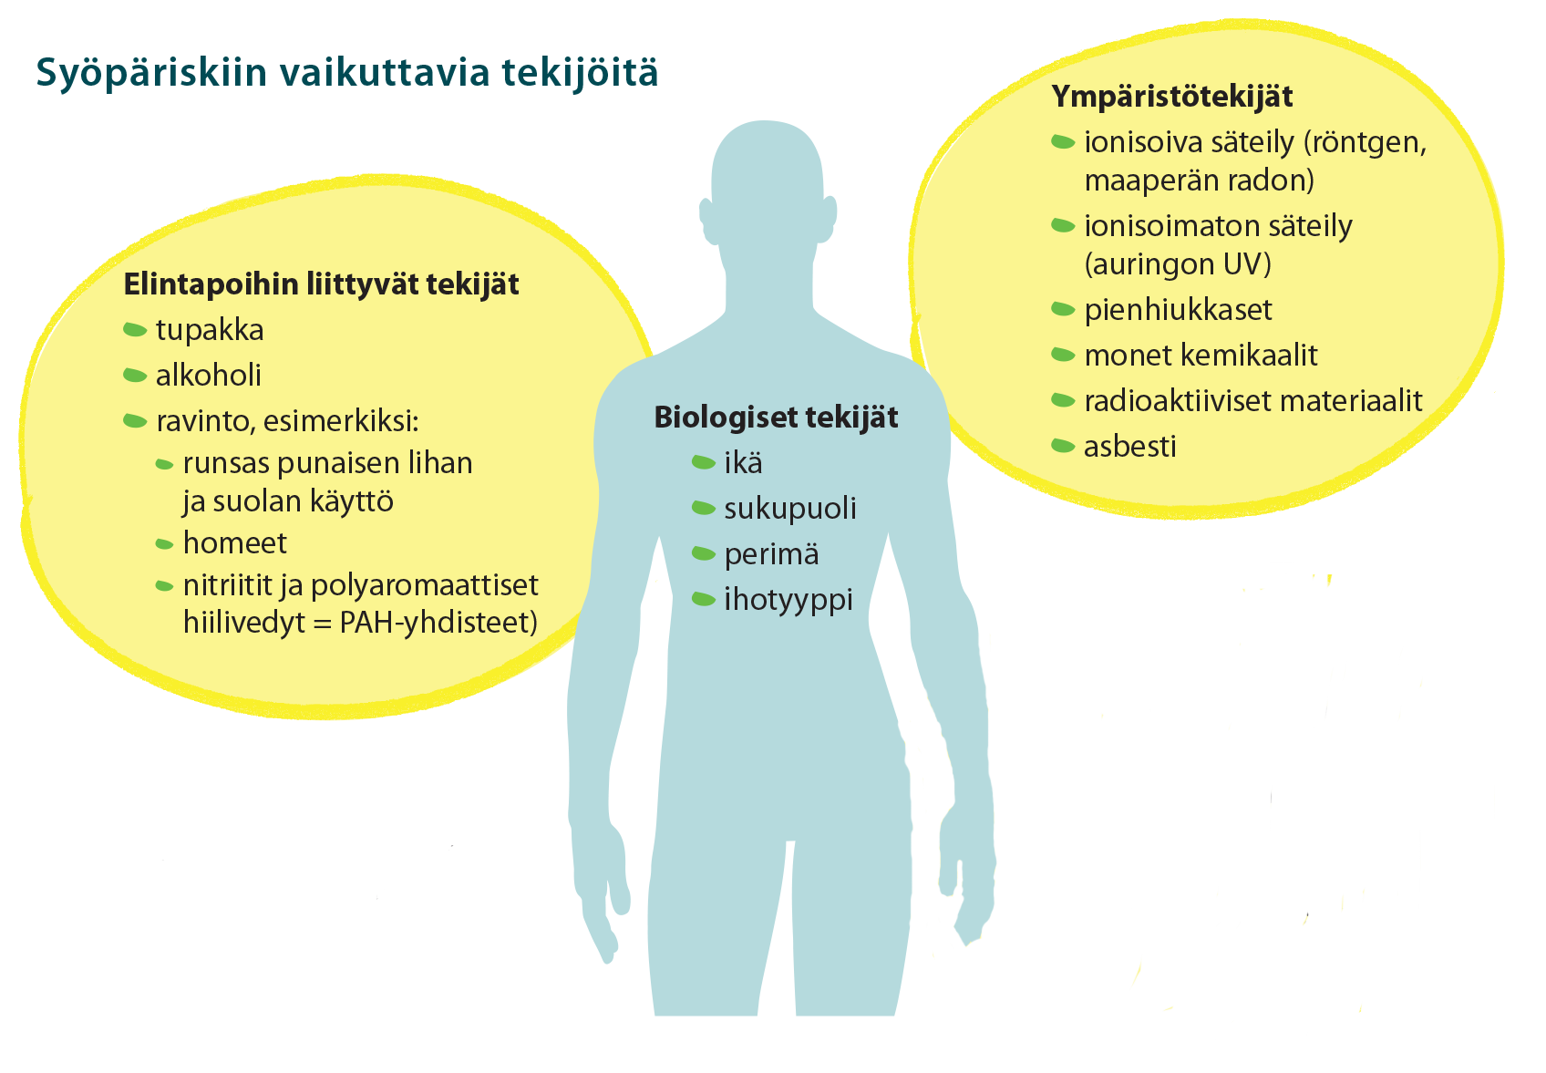
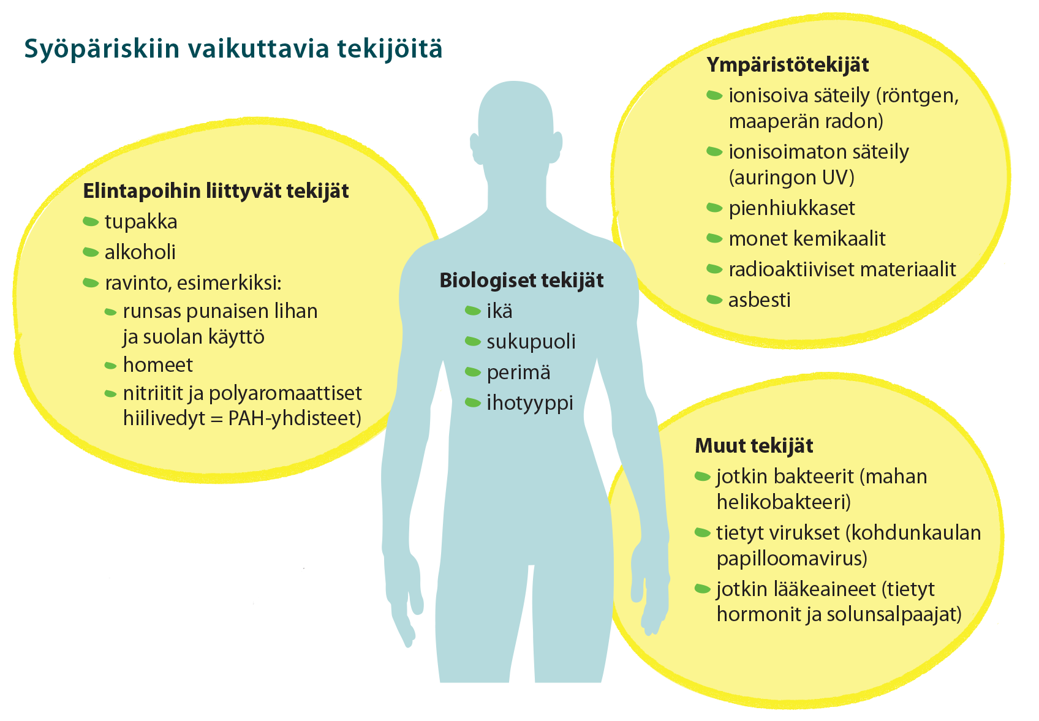
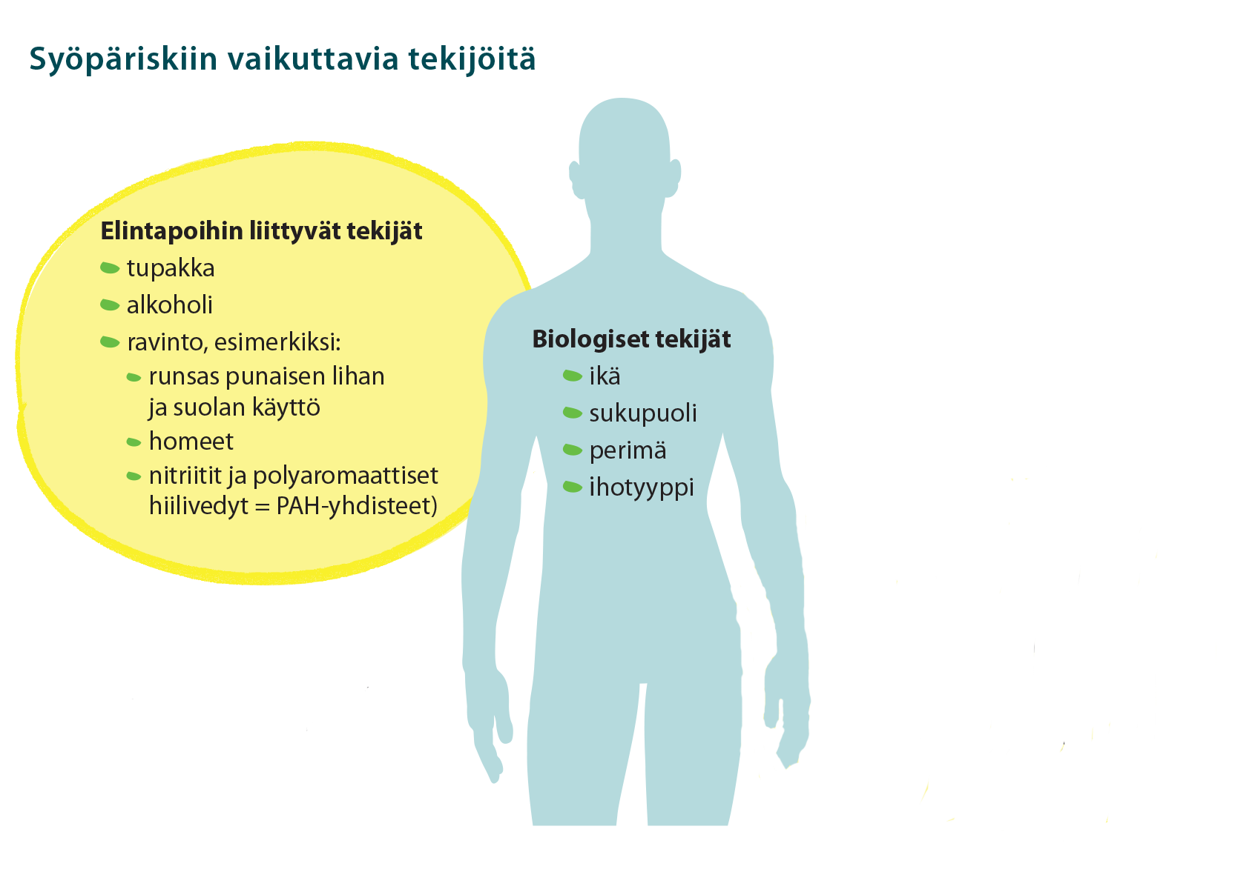
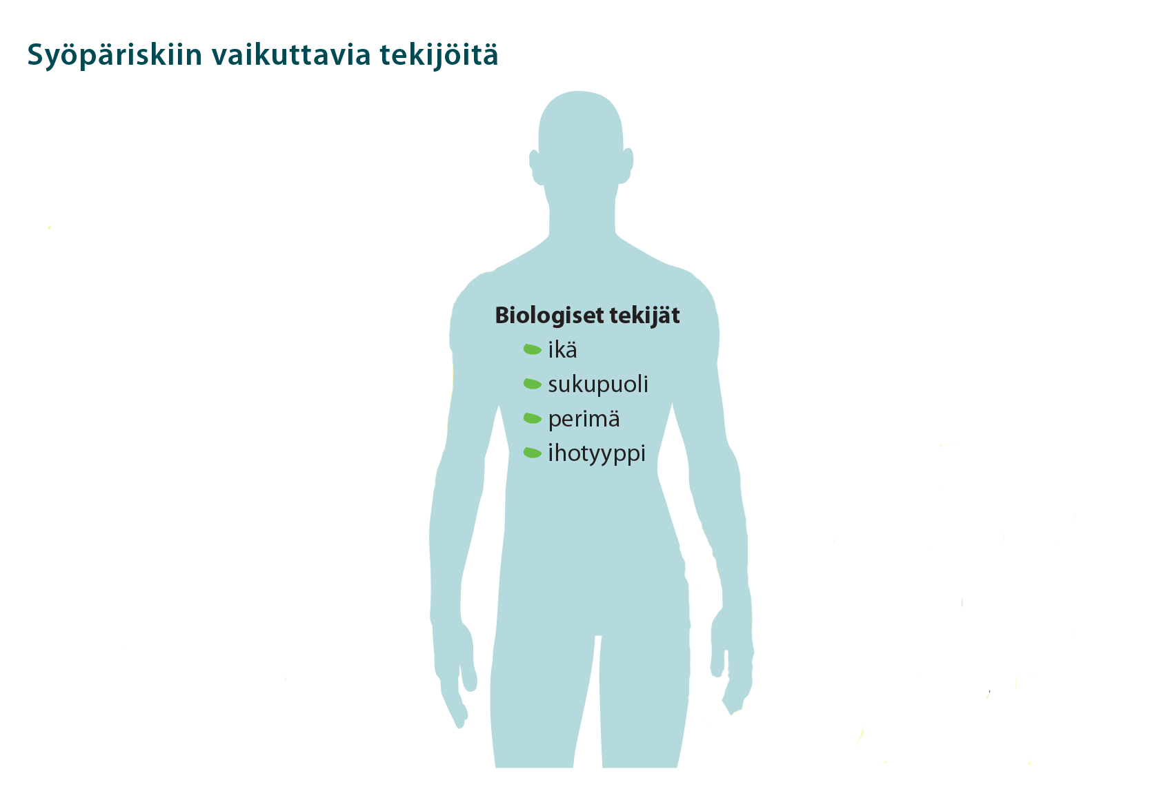

Slide 36
Syöpäsairaudet
Riskejä
Ehkäisy
tupakoimattomuus
alkoholin kohtuukäyttö
painonhallinta
terveellinen ruokavalio
käristetyn ruoan välttäminen
vastuullinen seksikäyttäytyminen
säteilyaltistuksen välttäminen
joukkoseulonnoissa käyminen
Seulonta
Rintasyöpä
  mammografia
Kohdunkaulan syöpä
  Papa-koe, HPV rokotus
elintavat (esim. tupakointi, epäterveellinen ravinto, runsas alkoholin käyttö)
sukupuolitaudit
kemikaali-, säteily- ja pölyaltistus
infektiot
hormonaaliset tekijät

Slide 37
RINTASYÖPÄ
Yleisyys
Riskitekijöitä
Ehkäisy
Varhainen toteaminen

Slide 38
YLEISTÄ
on Suomessa naisten yleisin syöpä (n. 5000/v, 1/10 sairastuu siihen elämänsä aikana;
todetaan myös miehillä, mutta se on hyvin harvinainen;
on keski-ikäisten ja sitä vanhempien naisten sairaus, mutta myös alle 50-vuotiailla ja jopa alle 30-vuotiailla;
periytyvyyttä tutkittaessa on löydetty kaksi geeniä, jotka altistavat rintasyövälle (noin 5% rintasyövästä Suomessa);
on yleisempi suurissa kaupungeissa kuin maaseudulla;
on yleistynyt kaikkialla länsimaissa viime vuosikymmeninä;
mm. Yhdysvalloissa ja Ruotsissa on viime vuosina havaittu ilmaantuvuuden laskua, minkä on arvioitu johtuvan vaihdevuosi-iässä käytettävän hormonihoidon vähentymisestä;
hoitotulokset ovat parantuneet jatkuvasti.

Slide 39
RISKITEKIJÄT
Selvimpiä riskitekijöitä ovat:
kuukautisten varhainen alkaminen;
ensimmäisen lapsen myöhäinen synnyttäminen;
vähäinen synnytysten määrä ja
myöhäinen vaihdevuosi-ikä.
Kaikki nämä liittyvät naisen hormonitasapainoon:
mitä pitempi aika kuukautisten alkamisesta niiden loppumiseen, sitä suurempi sairastumisen vaara.
Kaikki em. riskitekijät ovat lisääntyneet länsimaisessa ja suomalaisessa kulttuurissa eritoten:
sukukypsään ikään tuleminen on aikaistunut;
eka lapsi vasta lähellä 30 vuoden ikää;
lasten lukumäärä alle kahdessa.
(Monet kulttuuriset tekijät vaikuttavat em. muutoksiin.)
Muita tunnettuja riskitekijöitä ovat:
lihavuus (liikaa estrogeenia);
alkoholin käyttö (mitä enemmän alkoholia, sitä suurempi rintasyövän riski);
pitkäaikainen vaihdevuosi-iässä käytetty hormonikorvaushoito;
…naiset, joilla ei ole yllä mainittuja riskitekijöitä, voivat siis myös sairastua.

Slide 40
EHKÄISY
Tärkeimpiä elämäntapaan liittyviä asioita ovat:
ylipainon välttäminen;
alkoholinkäytön pitäminen hyvin kohtuullisena;
vaihdevuosi-iässä pitkäaikaista hormonihoitoa välttäminen;
selvittää mahdollinen periytyvyys;
liikunta suojaa rintasyövältä;
omatarkkailu (on sen sijaan epävarmaa, onko rintojen säännöllisestä tutkimisesta hyötyä rintasyövän varhaisessa toteamisessa);
säännölliset gynekologikäynnit (asiantuntijan rintojen tutkiminen).
VARHAINEN TOTEAMINEN – Seulonta
Seulontaan kutsutaan kaikki 50-59 – vuotiaat naiset kahden vuoden välein yleensä kotiin tulevalla kutsulla.
Seulonta on vuonna 2008 ulotettu koskemaan myös 60-69 – vuotiaita naisia.
Seulonnan tarkoituksena on:
löytää syövät mahdollisimman varhaisessa vaiheessa, jolloin niiden hoito tehostuu ja kuolleisuus sairauteen vähenee. ( voidaan estää noin 20 % seulontaan kutsuttavien rintasyöpäkuolemista).
Seulontatestinä käytetään mammografiaa, rintojen röntgenkuvausta.
Tarvittaessa tehdään lisätutkimuksia kuten ultraäänitutkimus.
Eri maiden seulontaohjelmat poikkeavat hieman toisistaan mm. seulottavien ikäryhmien suhteen.

Slide 41
Mielenterveyden häiriöt
Mieliala- ja ahdistuneisuushäiriöt, persoonallisuushäiriöt, psykoosi, masennus, itsemurhat
Riskejä: päihteiden ongelmakäyttö, vaikeat elämäntilanteet ja kriisit, lapsuuden epävakaat kasvuolosuhteet, heikko itsetunto, perimä
Ehkäisy: alkoholin kohtuukäyttö, huumeiden välttäminen, terveet ihmissuhteet, stressin välttäminen, mielekäs tekeminen, rentoutuminen, kriisien työstäminen, itsetuntemus (tunteiden hallinta, omien heikkouksien hyväksyminen)

Slide 42
Tuki- ja liikuntaelinten sairaudet
Niska- ja hartiaseudun kivut, selän kivut, iskias, nivelrikko, nivelreuma, osteoporoosi
Riskejä: vähäinen liikunta, ylipaino, raskas ruumiillinen työ, istumatyö, tapaturmat, toistuva kuormitus, tupakointi,
Ehkäisy: terveelliset elämäntavat, monipuolinen liikunta, painonhallinta, tapaturmien ehkäisy, työn oikea ergonomia, tupakoimattomuus

Slide 43
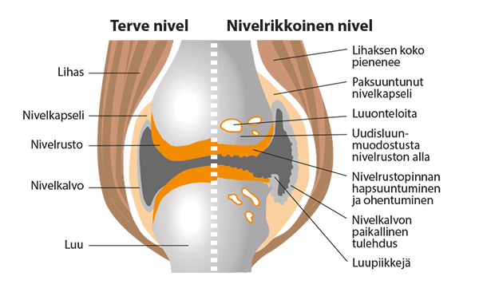
Nivelrikko http://bit.ly/1TzVtPZ

Slide 44
Osteoporoosi luiden haurastuminen ja lujuuden heikkeneminen (murtumia)
Yleistä:
n. 400 000ihmistä (naisilla yleisempi)
n. 30-40 000 murtumaa/vuosi
oireeton sairaus, ilmenee tavallisesti vasta murtuman syntyessä Luusto
päärakennusaine – kalsium (imeytymiseen tarvitaan D-vitamiinia)
lujuus lisääntyy 30. ikävuoteen asti, sen jälkeen luumassa vähenee
iän myötä nainen menettää 30-50%, mies menettää 20-30% luustaan
Syitä
perinnöllinen alttius
varsinkin vähäinen kuormittava liikunta
vähäinen kalsiumin, D-vitamiinin saanti
tupakka, alkoholi
estrogeenipuute
nivelreuma, lääkkeet, alipaino
Seurauksia:
lisääntyvä alttius murtumille
  reisiluun kaulan murtumat, selkärangan nikamien painuminen kasaan, ranteen luiden murtuma)
Ehkäisykeinoja:
a) Liikunta: kuormittavaa ja säännöllistä
!!! kävely ei riitä luun lujittamiseen !!!
nuoruusiässä (pääosa luukudosta muodostuu):
  hyppyjä ja tärähdyksiä sisältävät liikuntamuodot (esim.pallopelit sekä voimistelu)
aikuisille (ylläpito):
  kuntosaliharjoittelu, porraskävely, lenkkeily juosten sekä hyppyjä ja tärähdyksiä sisältävät lajit ja tanssiliikunta).
b) Ravinto: riittävä kalsiumin ja D-vitamiinin saanti (erityisesti luustonvahvistumisvaiheessa)
kalsiumin saanti (800-900 mg/vrk)
- rasvaiset kalat (esim. kirjolohi ja lohi
sekä maito- ja juustotuotteet
D-vitamiinin saanti
- aurinko
- vuodesta 2003 alkaen tavalliset maidot
ja piimät D-vitaminoitu

Slide 45
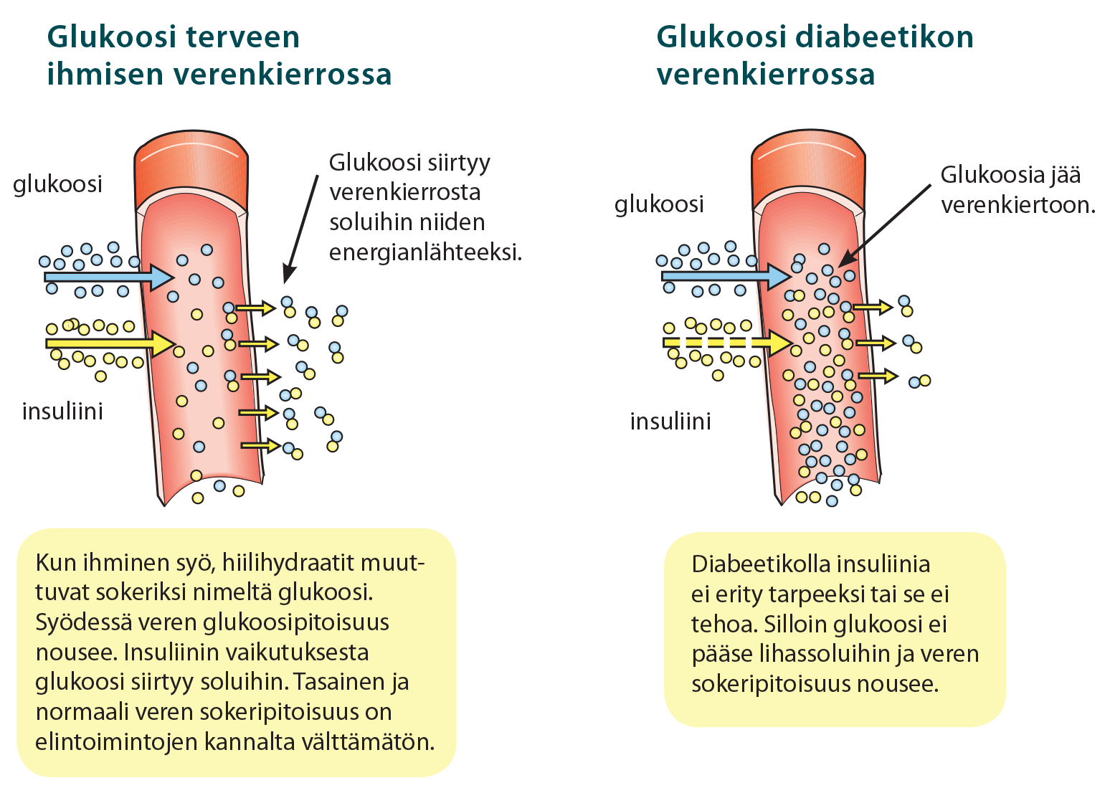

Slide 47
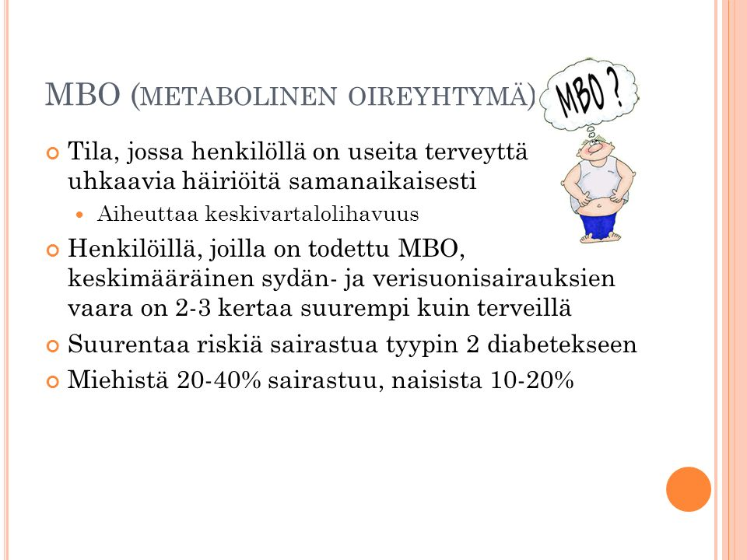
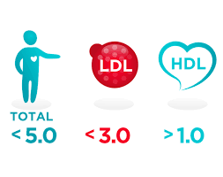

Slide 48
Allergia, astma ja muut hengityselinsairaudet
Käsitteet:
Immunoglobuliini IgE - (imusoluissa)
  joka laukaisee sekä välittömän että viivästyneen allergisen reaktion
Histamiini = välittäjäaine
Immunologinen vaste
  tarkoittaa sitä, että allergeeni saa aikaan vasta-ainemuodostuksen elimistössä.
Antihistamiini = vastavaikuttaja
Anafylaktinen sokki:
  on äkillinen ja voimakas allerginen reaktio.
Atooppinen taipumus: oireena ihottuma
PEF- puhallustesti (astma)
COPD, CAT - keuhkoahtaumatauti
Allergeeneja:
siitepölyt
eläinten ihon hilse
ruoka-aineet
pesuaineet
kauneudenhoitoaineet
lisäaineet
nikkeli, kromi, kumi, muovi
Lääkeaineet
Ehkäisy:
altistumisen välttäminen
tupakoimattomuus

Slide 49
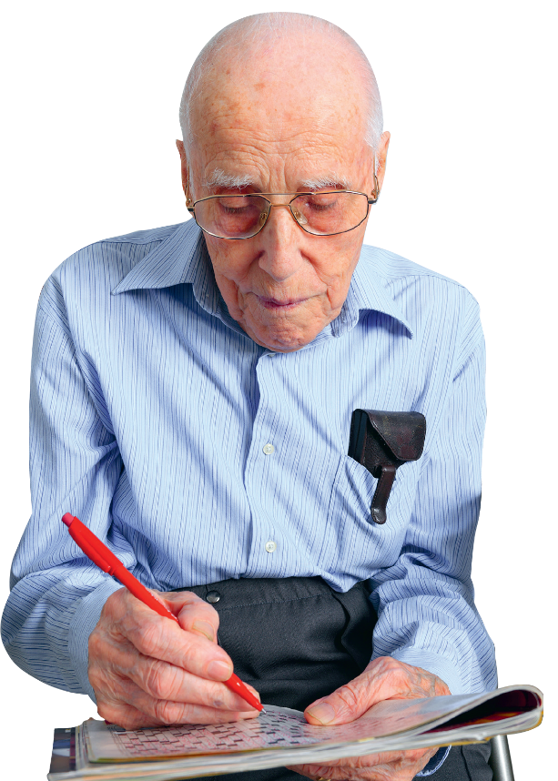
Muistisairaudet
Dementia
  Alzheimerin tauti, Parkinsonin tauti
Riskejä: ei tarkkaa tietoa, osittain elämäntapoihin liittyvä
Ehkäisy: aivojen käyttäminen tavalla tai toisella, harrastukset, sosiaalisen verkoston ylläpitäminen, terveelliset elämäntavat

Slide 50
Kertaa vielä
Selitä, miten käsitteet liittyvät toisiinsa.
Miten kolesteroli ja verenpaine liittyvät sydän- ja verisuonisairauksiin?
Miten insuliini ja metabolinen oireyhtymä liittyvät diabetekseen?
Miten karsinogeenit ja sytostaatit liittyvät syöpään?
Miten ruutuaika ja ylipaino liittyvät tuki- ja liikuntaelinten sairauksiin?
Miten allergia ja astma liittyvät toisiinsa?

Slide 51
Tartuntataudit
eli infektiotaudit, epidemia ja pandemia -käsitteet
erilaiset tartunnanaiheuttajat ja tartuntatavat
antibioottien merkitys bakteeritautien hoidossa, antibioottiresistenssin vaarat
synnynnäinen ja hankittu immuniteetti ja sen syntymekanismi
rokotusten merkitys tartuntatautien ehkäisyssä
rokotuksen vaikutusmekanismi
kansainvälinen yhteistyö taistelussa tartuntatauteja vastaan
yleisimpiä tartuntatauteja, niiden tartuntariski, oireet ja hoito

Slide 52


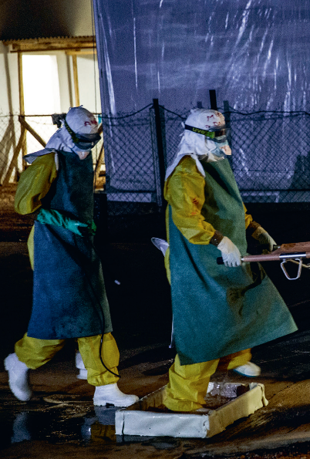


Tartuntataudit
Leviävät mikrobien välityksellä, tarttuvat
  kosketustartuntana
  ilmateitse
  elintarvike- tai vesivälitteisesti
  eläinten välityksellä (zoonoosit).
Aiheuttavat
  epidemioita
  pandemioita.
Bakteeri: karies, jäykkäkouristus, hinkuyskä, tuberkuloosi, tulirokko, aivokalvontulehdus, kuppa, tippuri, klamydia
Virus: flunssa, influenssa, herpes, myyräkuume, vesirokko, sikotauti, rabies, kondylooma, HIV
Sieni: jalkasilsa, kynsisieni, sammas, emätintulehdus, taiveihottuma
Loinen: ameban aiheuttama suolistotulehdus, suolinkaisen aiheuttama matotauti
Prioni (= pieni valkuaisaine, jonka rakenne muuttuu): aivorappeumasairaus ”Hullun lehmän tauti”

Slide 53
Taudit
Flunssa/Influenssa
Seksitaudit
  Kuppa
  Tippuri
  Klamydia
  HIV ja Aids
Hepatiitti
  Hepatiitti A (huono hygienia, pilaantunut vesi)
  Hepatiitti B (veren kautta ja sukupuoliyhteydessä)
  Hepatiitti C ( verikontaktissa, huumeruiskut)
Matkailijan taudit
  Malaria
  Turistiripuli

Slide 54
Käsitteet
Antibiootit
  ovat lääkeaineita, joilla hoidetaan bakteerien aiheuttamia tauteja.
  ne estävät bakteerien jakautumista.
Resistentit bakteerit
  ovat vastustuskykyisiä antibiootille.
Antibioottiresistessi ilmiö
  on kehittynyt muun muassa liiallisesta tai epäasianmukaisesta antibioottien käytöstä,
  eläinten tehotuotannosta ja
  lääketeollisuuden toimista.
  on suuri haaste tulevaisuuden lääketieteessä.
Immuniteetti
  elimistön puolustus- (mm. valkosolujen avulla) ja
  vastustuskyky tarttuvia tauteja vastaan.
  se voi olla
    a) synnynnäinen: elimistö puolustautuu luontaisesti
    b)hankittu
    sairauksien seurauksena
    rokotusten avulla

Slide 55
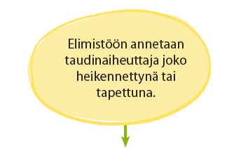
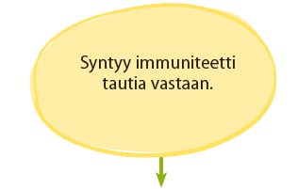
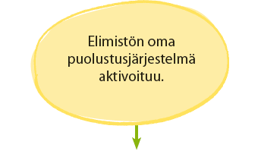
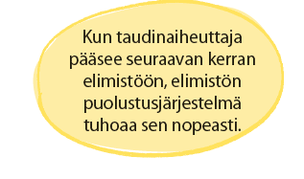
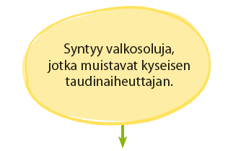
Rokottaminen

Slide 56
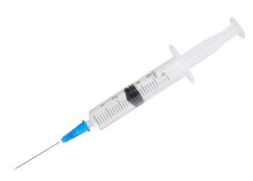
Rokotuksen voittokulku
Isorokko on maailman ensimmäinen rokotuksilla hävitetty tauti.
WHO julisti sen hävinneeksi vuonna 1980.
Eläviä isorokkoviruksia säilytetään toistaiseksi WHO:n päätöksellä USA:n Atlantassa ja Venäjän Novosibirskissä.
Isorokko oli monissa maissa yleisin kuolinsyy 1800-luvulle asti.
Rokotukset alkoivat 1800-luvun alussa.
Viimeinen luonnollinen tautitapaus todettiin 1977.

Slide 57
Terveysliikunta
terveyskunnon osa-alueet ja niiden kehittäminen
liikunnan motiivit ja niitä selittävät tekijät
liikunnan terveyshyödyt: fyysiset, psyykkiset, sosiaaliset, eri väestöryhmät
liikunnan riskit ja niiden ehkäisy
eri-ikäisten liikuntasuositukset
liikkumisen yhteiskunnallinen merkitys

Slide 58
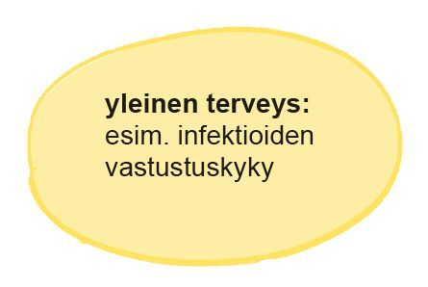
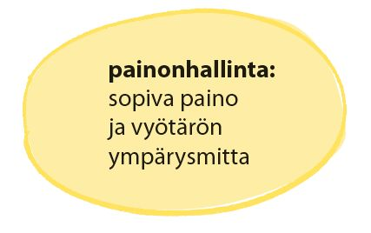
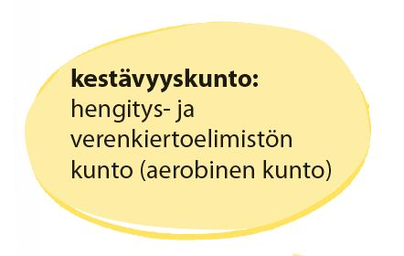
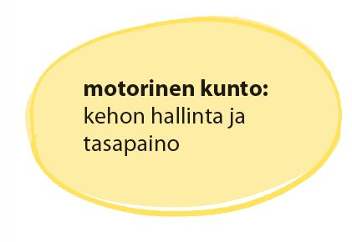
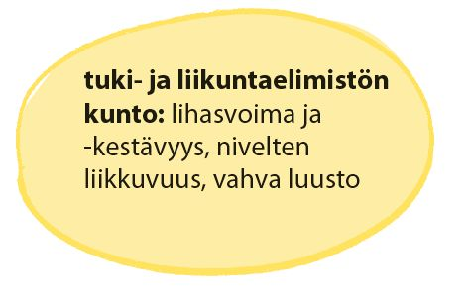
Terveyskunnon osa-alueita

Slide 59
Liikkumiseen vaikuttavia tekijöitä
Fyysisiä tekijöitä, mm. kehon ominaisuudet, kuntotaso, motorinen kyvykkyys
Psyykkisiä tekijöitä, mm. motivaatio, asenteet, koettu pätevyys, ilo ja nautinto
Sosiaalisia tekijöitä, mm. perheen ja kavereiden esimerkki ja asenne, yhteiskunnan liikuntamyönteisyys
Ympäristötekijöitä, mm. sää, vuodenaika, aika, suorituspaikkojen sijainti

Slide 60
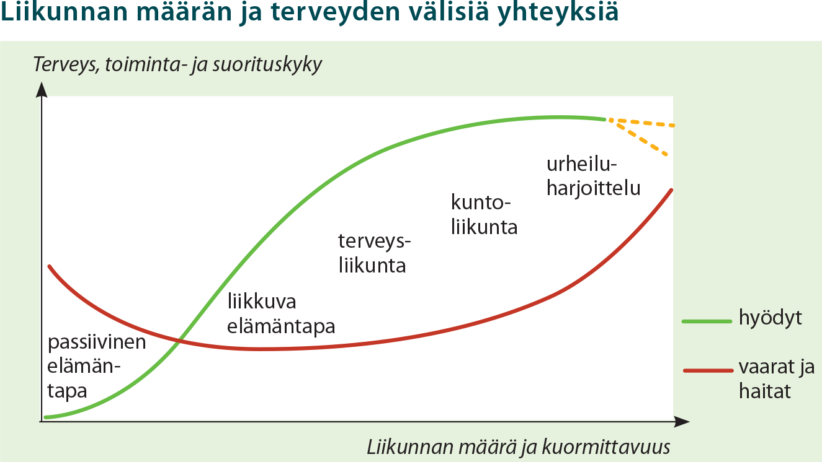
Miten tulkitset kaaviota?

Slide 61
Liikunnan terveyshyödyt sekä haitat
Fyysisiä:
  painonhallinta,
  veren rasva-arvot pysyvät kurissa,
  sydän- ja verisuonitautien sekä
  diabeteksen riski vähenee,
  luusto vahvistuu
Psyykkisiä:
  vähentää stressiä,
  edistää mielenterveyttä ja keskittymiskykyä,
  vaikuttaa myönteisesti
  oppimiseen
Sosiaalisia:
  luo kontakteja,
  kehittää moraalista toimintaa
Liikuntavammat
Akuutit vammat:
  venähdykset, revähdykset, ruhjeet, murtumat, haavat
    Syyt? Ehkäisy? Hoito?
Rasitusvammat:
  rasitusmurtumat, kudosten tulehtuminen
    Syyt? Ehkäisy? Hoito?
Liikunnan riskien ehkäisykeinoja
  kehon toiminnan kehittäminen
  liikuntaolosuhteet ja varusteet
  säännöt ja etiikka
  liikunnan tukitoimet

Slide 62
Kehon toimintaan liittyvät tekijät
harjoittelemalla järkevästi: maltillinen aloitus, kuormituksen nousujohteisuus, lämmittelyt
harjoittelemalla kehon hallintaa, koordinaatiota ja reaktiokykyä
kehittämällä taitotasoa ja tekniikkaa
Liikuntaolosuhteet ja varusteet
valitsemalla turvallisen liikuntamuodon ja liikuntapaikan
huomioimalla sääolosuhteet
käyttämällä tarkoituksenmukaisia suojia ja varusteita kuten hyvin vaimentavia ja alustalle sopivia jalkineita
Liikunnan terveysriskejä voi ehkäistä
Liikunnan tukitoimet
huomioimalla kehonhuolto ja palautuminen: verryttelyt, erilaiset lihashuollolliset toimet, syöminen, juominen, lepo ja uni
välttämällä liikkumista sairaana, väsyneenä tai päihtyneenä
hoitamalla ja kuntouttamalla jo syntyneet vammat huolellisesti
Säännöt ja etiikka
noudattamalla sääntöjä, hillitsemällä hermot pelin tuoksinassa

Slide 63
Lasten ja nuorten liikuntasuositus
Paranna kestävyyttä
reipas kävely
hölkkä
uinti
hiihto
Kehitä voimaa ja notkeutta
tanssi
kuntosali
pallopelit
venyttely
lumilautailu
skeittailu
Kuormita lihaksia 3 krt/vko
Nosta sykettä ja hengästy joka päivä
Pysy pirteänä
pelaile pallopelejä välitunnilla
kulje kävellen tai pyörällä
käytä portaita, unohda hissit
vältä pitkäaikaista istumista
1–2 tuntia päivässä, myös rasittavaa ja sykettä nostavaa
istumista alle 2 tuntia kerralla
Liiku aina kun voit
ruutuaikaa alle 2 tuntia päivässä

Slide 64
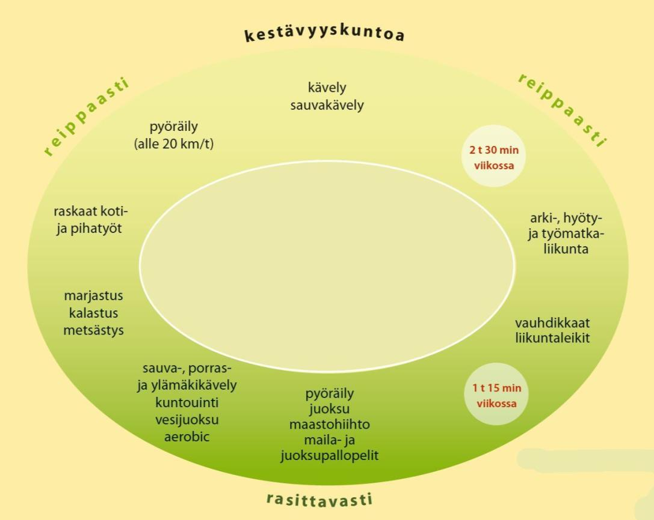
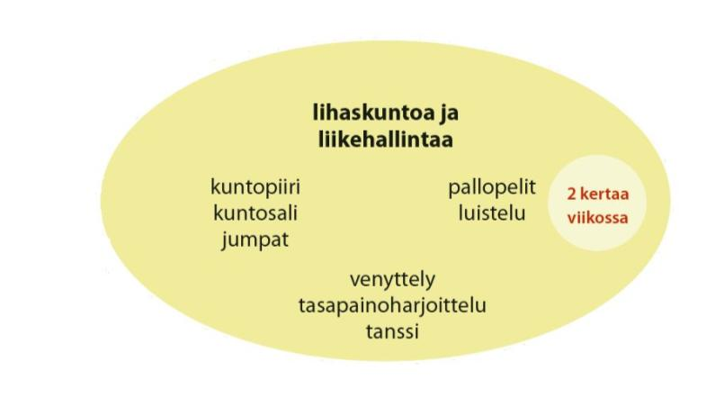
Aikuisten liikuntasuositus

Slide 65
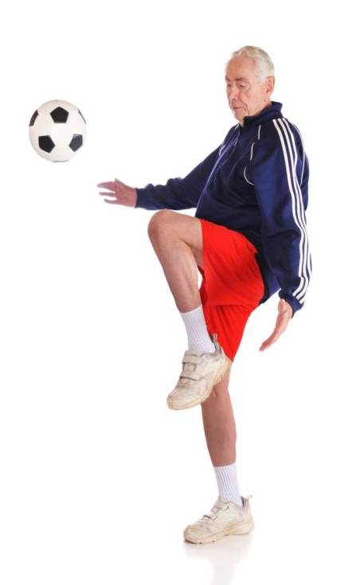
Ikääntyneiden liikuntasuositus
Terveydentilan salliessa:
  Liikkuvuutta päivittäin
  Hengitys- ja verenkiertoelimistön rasittaminen päivittäin
  Tasapainoa lähes päivittäin
  Lihasvoimaa 2 kertaa viikossa
  Luuston kuormitus huomioiden

Slide 66
Kunnon kehittämisen periaatteet
Fyysisen suorituskyvyn osa-alueet ja niiden kehittäminen
Monipuolisen kuntoharjoittelun periaatteet
Liikkumisen energiantuotto
Liikkujan ravitsemuksen keskeiset tekijät

Slide 67
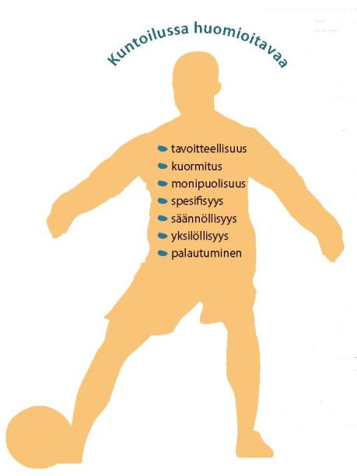
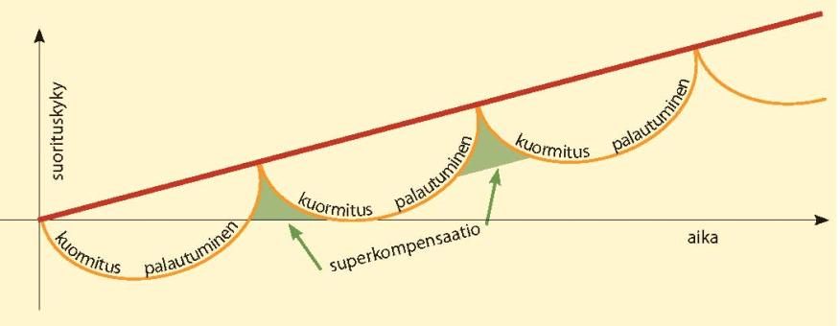
Kunnon kehittämisen periaatteita
Superkompensaatioilmiö

Slide 68
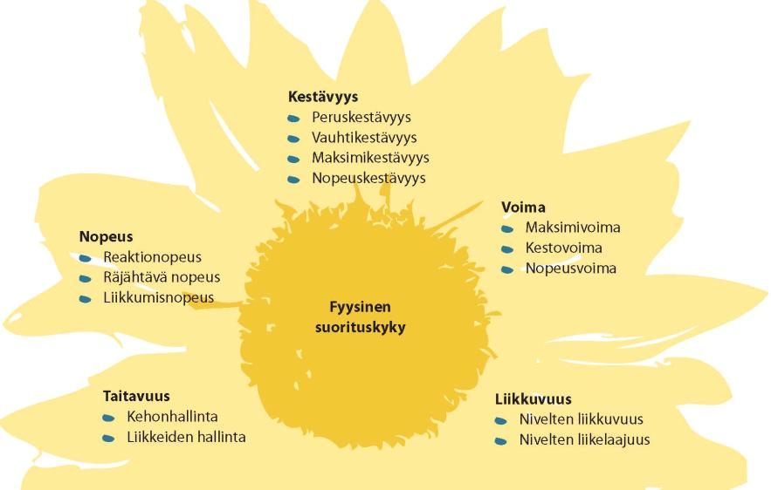
Fyysinen suorituskyky

Slide 69
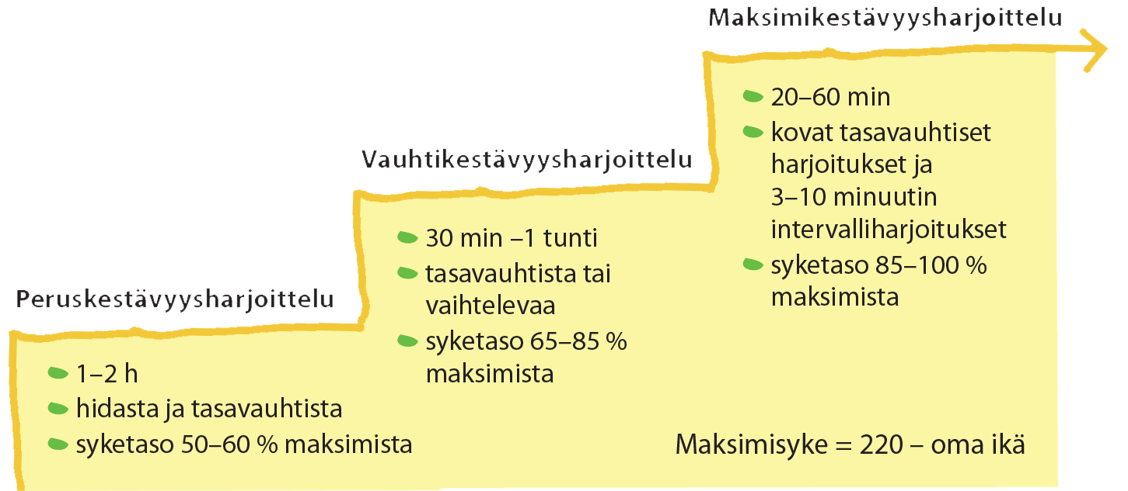
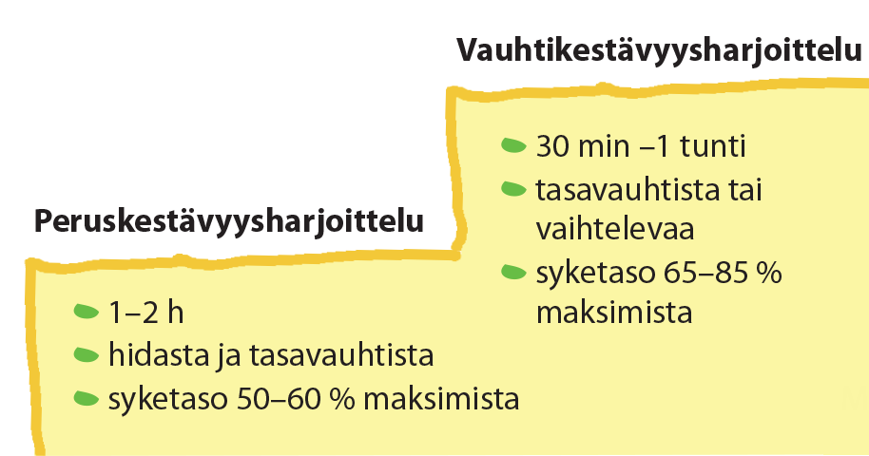
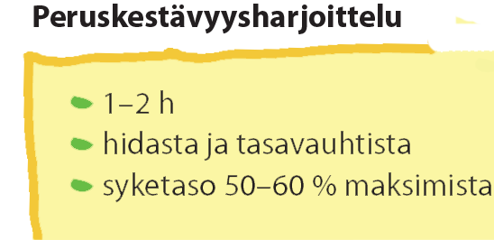
Kestävyysharjoittelun tasoja

Slide 70
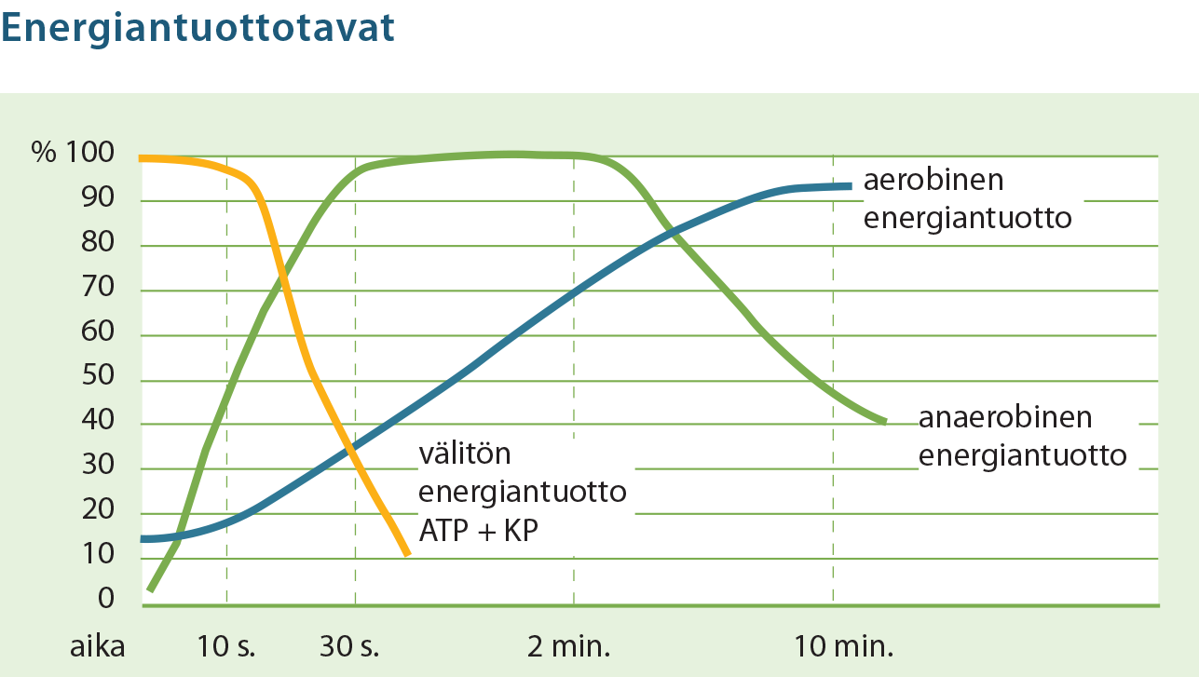
Energiantuottotavat

Slide 71
Energiantuottotavat
Lihasten energialähde
  adenosiinifosfaatti ATP
  kreatiinifosfaatti KP
• Maitohappo
  energiantuoton sivutuote, joka väsyttää lihakset, loppuverryttely nopeuttaa poistumista
Anaerobinen energiantuotto
• ATP tuotetaan ilman happea hiilihydraateista
• lyhytkestoisessa, kovatehoisessa suorituksessa
Aerobinen energiantuotto
• ATP tuotetaan hapen avulla hiilihydraateista ja rasvoista
• matalatehoisessa, pitkäkestoisessa liikunnassa

Slide 72
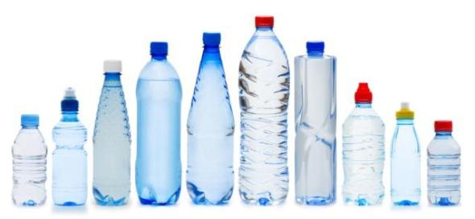
Liikkujan ravitsemus
Lähtökohtana yleiset ravintosuositukset
  hiilihydraattien tarve voi kasvaa pitkäkestoisessa kestävyysliikunnassa
  sopiva määrä rasvaa energiantuottoon
  proteiinit tärkeä lihasten rakennusaine
• Huomio myös nestetasapainoon
Neste poistuu elimistöstä
1. Virtsan kautta
- yli 600 ml terveellä aikuisella
päivässä; yleensä 1000–2500 ml)
2. Ulosteiden mukana
- 100–200 ml normaalisti, mutta ripulissa
määrät voivat olla suuria
3. Haihtumalla hengityksen kautta
- 300–500 ml ihon neliömetriä kohden
normaalilämpötilassa
4. Haihtumalla ihon kautta
- Hikoilemalla menetys on tavallisesti
vähäistä, mutta voi lisääntyä useisiin
litroihin päivässä lämpimässä ja kosteassa
ympäristössä.

Slide 73
Ravinnosta terveyttä
Ravitsemussuosituksen pääperiaatteet
Ravitsemussuosituksen noudattamisen terveydellinen merkitys
Energia- ja suojaravintoaineet ja niiden tehtävä ja merkitys elimistön toiminnalle
Ravintoaineiden saantisuositus
Veden merkitys elimistön toiminnalle

Slide 74
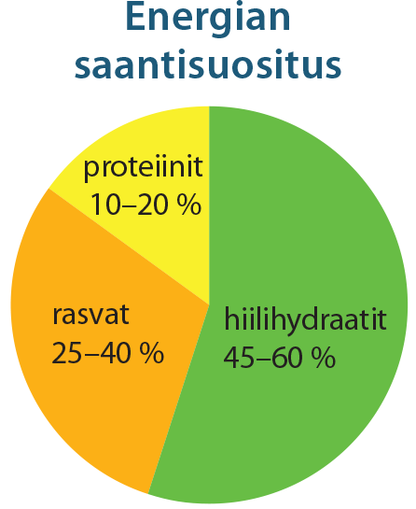
RUOKA
SYÖMISEN ULOTTUVUUKSIA
fyysinen: ravinnontarve, nälkä
psyykkinen: mielihalu, mielihyvä, lohtu, esteettinen nautinto
sosiaalinen: yhdessäolo, tapakulttuuri
yhteiskunnallinen: kansanterveyden perusta
globaali: kulttuurinen yhteenkuuluvuus
RAVINTOAINEET:
ENERGIARAVINTOAINEET
Hiilihydraatit
Proteiinit
Rasvat
SUOJARAVINTOAINEET
Vitamiinit
Kivennäisaineet

Slide 75
UUDET RAVITSEMUSSUOSITUKSET
Kasviksia, marjoja ja hedelmiä tulee syödä runsaasti, ainakin 500 g päivässä. Myös peruna kuuluu päivittäiseen ruokavalioon.
Vähäsuolaista täysjyväleipää ja muita täysjyväviljavalmisteita on suositeltavaa syödä päivittäin.
Rasvattomia ja vähärasvaisia nestemäisiä maitovalmisteita on hyvä juoda päivittäin noin puoli litraa ja ruokavaliota voi täydentää vähärasvaisella ja vähäsuolaisella juustolla.
Kalaa tulisi syödä 2-3 kertaa viikossa.
Punaista lihaa (nauta, sika, lammas) ja lihavalmisteita tulisi syödä korkeintaan 500 g (kypsäpaino) viikossa ja niistä suositaan vähärasvaisia ja -suolaisia vaihtoehtoja.
Leivälle kannattaa sipaista kasviöljypohjaista rasiamargariinia tai levitettä.
Salattiin kuuluu öljypohjainen kastike.
Suositeltava ruokavalio sisältää vain vähän sokeria ja suolaa. Suolan saantisuositusta on uusissa suosituksissa edelleen tiukennettu.

Slide 76
Ravitsemussuositukset
Millaista tutkimustyötä ravitsemussuositusten taustalla on?
Mitä tarkoittaa, että nykyisessä suosituksessa on huomioitu kestävä kehitys?
Miksi yhteiskunta antaa syömisestä ja juomisesta suosituksia?
Millä tavalla ravitsemussuosituksia hyödynnetään
  yksilötasolla
  yhteisötasolla
  yhteiskuntatasolla?

Slide 77
Ravitsemussuositukset
Suositusten taustalla tutkimuksia sekä ravintoaineiden vaikutuksesta terveyteen että siitä, miten suomalaiset syövät (esim. Finriski)
Suosituksissa huomioitu kestävä kehitys: kotimainen ruoka, lähiruoka, kasvispainotteisuus, punaisen lihan vähentäminen
Elintavat, mukaan lukien syöminen, ovat keskeinen kansanterveyteen vaikuttava tekijä

Slide 78
Ravitsemussuositukset
Yksilötasolla kukin voi hyödyntää tietoa ravitsemussuosituksista tehdessään arkisia ruokavalintoja
Yhteisötasolla, esimerkiksi kouluruokailuissa, ruokalistat suunnitellaan huomioiden ravitsemussuositukset
Yhteiskunnassa säädellään syömistä esimerkiksi poliittisilla päätöksillä, mm. hinnoittelu ja verotus, elintarvikkeiden kehitystyö

Slide 79
Järkevät juomavalinnat
Päivittäin 1–1,5 litraa eli 5–8 lasillista nesteitä
Paras janojuoma vesijohtovesi
Päivittäin mieluiten rasvatonta maitoa tai piimää
Kahvi ja tee ilman sokeria
Makeita ja happamia juomia, kuten mehuja ja virvoitusjuomia, vain satunnaisesti ja mieluiten ruoan yhteydessä
Alle 15-vuotiaille ei suositella kofeiinipitoisia juomia = kola- ja energiajuomat, kahvi
Alkoholijuomia ei nuorille, raskaana oleville eikä imettäville
Alkoholin käytössä aikuisillakin kohtuus

Slide 80
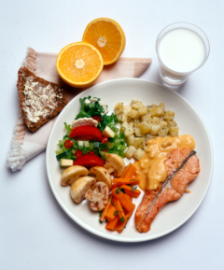
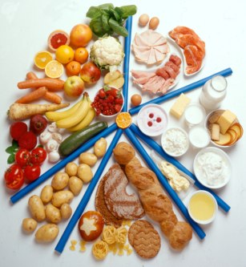

Käsitteet
ruokavalio
energiaravintoaine
suojaravintoaine
ruokaympyrä
lautasmalli
hiilihydraatti
rasva
proteiini
vitamiini
kivennäisaine
ravitsemussuositus
tärkkelys
sokeri
ravintokuitu
glykemiaindeksi
ruokavalio

Slide 81
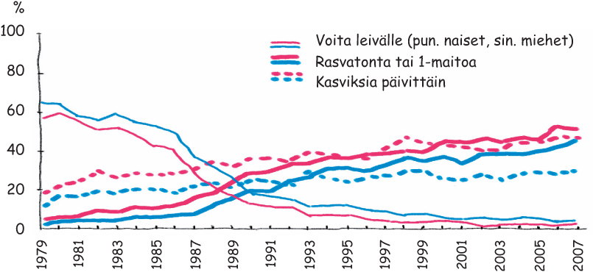
Vähemmän voita leivälle
Suomalaisten ruokatottumusten muutoksia vuosina 1979–2007

Slide 82

Syöminen on valintoja
Erityisruokavalioiden syyt ja vaatimukset
Ruokaan lisättävien aineiden terveysmerkitys
Ruokaan ja syömiseen liittyvät arvovalinnat
Ruokakulttuuri ja sen muutokset sekä muutosten syyt
Syömishäiriöt

Slide 83
Elintavat = valintakysymys
Elintavat ovat valintakysymys. Terveellisiä elintapoja, kuten riittävää liikuntaa ja unta sekä monipuolista ruokavaliota, korostetaan nykyisin paljon. Jotkut kokevat sen jopa terveysterrorismina eli terveyden epäterveellisenä ihailuna ja vaatimuksina, että kaikkien täytyy tehdä terveellisiä valintoja.
Tiedän kyllä, että terveistä elämäntavoista on monenlaisia hyötyjä. Niiden avulla ehkäistään useita yksilön tasolla hankalia ja yhteiskunnan tasolla kalliita sairauksia, edistetään mielenterveyttä ja luodaan jopa ihmissuhteita. Toisaalta on monia ihmisiä, jotka eivät juurikaan harrasta liikuntaa tai syövät ravitsemuksellisesti epäjärkevästi. Silti he eivät välttämättä ole liikapainoisia eivätkä sairastu suomalaisiin kansantauteihin. Elämässä kaikki ei aina mene suoraviivaisesti. Joskus sattumalla on sormensa pelissä ja joidenkin kohdalle osuu huono perimä. Ehkäpä oleellista on, että perustelee itselleen ne terveysvalinnat, joita tekee tai jättää tekemättä.

Slide 84
Käsitteet
vegaani
laktoosi-intoleranssi
keliakia
gluteeni
vilja-allergia
maitoallergia
funktionaalinen elintarvike
• täydennetty elintarvike
• luomu elintarvike
• muuntogeeninen ravintolisä
• lisäaine
• vierasaine
• superfood
• lähiruoka

Slide 85
RUOAN RAJOITUKSET Erityisruokavaliot
Ruoka-allergia
Eettinen valinta
  Kasvisvaihtoehto
  Luomuvaihtoehto
Vähähiilihydraattinen ruokavalio (VHH) /”Karppaus”
Uskontoihin liittyvät ruokarajoitukset

Slide 86
Ruokakulttuuri
Ruokaan ja syömiseen liittyviä
  - kansallisia tapoja ja perinteitä
  - arvoja ja arvostuksia
  - arjen ja juhlan ruokakäytänteitä
Ruokakulttuurin piirteitä Suomessa
Raaka-aineet osittain kansainvälistyneet
• Tyypilliset kotiruokalajit muuttuneet
• Pikaruoka ja ravintolasyöminen yleistyneet
• Perheen yhteiset ruokailut lisääntyneet
• Joukkoruokailu (koulu / työpaikka)
• Osa noudattaa tarkkaa ruokavaliota (syyt liittyvät esim. sairaudenhoitoon, terveyden vaalimiseen tai arvoihin)
Vähemmän voita leivälle
Suomalaisten ruokatottumusten muutoksia
vuosina 1979–2007

Slide 87
Syömishäiriöt
• Mistä syömishäiriö voi johtua?
• Miten syömishäiriön voi tunnistaa?
• Miten voisit auttaa syömishäiriöstä
kärsivää ystävääsi?
• Miten vanhemmat voisivat auttaa
syömishäiriöistä nuorta?

Slide 88
Uni ja lepo
Nukkumisen terveysvaikutukset: fyysiset, psyykkiset ja sosiaaliset
Unen vaiheet ja niiden terveysvaikutus
Uni-valverytmin biologinen säätely
Hyvää unta edistävät ja haittaavat tekijät
Syitä riittämättömälle nukkumiselle: yksilö- yhteisö- ja yhteiskuntatasolla
Nukkumisen yhteiskunnallinen näkökulma (vuorotyö, matkustelu jne.)

Slide 89
Unen merkitys
Unihygienia = olosuhteet ja käytänteet, jotka edesauttavat nukahtamista ja unen jatkuvuutta
Fyysiset syyt: elimistö palautuu, hormonitoiminta, aineenvaihdunta, painonhallinta
Psyykkiset syyt: kognitiiviset toiminnot, mieliala
Sosiaaliset syyt: yhteiselämä sopuisampaa
Yhteiskunnalliset syyt: työkyky, onnettomuuksien ehkäisy

Slide 90
Unen vaiheet
NREM – vaihe (50%)
Kevyt uni
1.♦ helposti herätettävissä
♦ lihakset rentoutuvat, voivat nykiä
♦ silmät liikkuvat hitaasti
2.♦ hengitys ja syke hidastuu
♦ kehon lämpötila laskee
♦ paikantaju katoaa
♦ aivojen sähkötoiminta hidastuu
♦ silmän liikkeet lakkaavat
Syvä uni (25%)
3. ♦ täydellinen rentoutuminen,
♦ syvä hengitys, matala syke,
verenpaine sekä ruumin lämpö laskee
♦ aivojen energiavarastot täyttyvät ja
keskushermosto palautuu
4. ♦ kudokset korjaantuvat ja kasvavat
(kasvuhormonit)
♦ aivojen ainevaihdunta on vilkasta,
palauttavaa,
♦ aivojen energiavarastot täydentyvät,
♦ muistijälkien syntyminen
♦ tapahtuu unissa puhuminen ja
käveleminen sekä painajaisten
näkeminen
REM-uni (aktiiviuni)
♦ Tämä vaihe sisältää sekä kevyttä että
syvää unta (25%)
5. ♦ kevyen unen aikana herääminen on
helppo, syvän unen aikana näkee unia
♦ äkillisiä silmänliikkeitä (Rapid Eye
Movement)
♦ lihakset lamaantuvat, hengitys
epäsäännöllistä ja syke hidastunut
♦ tärkeä oppimisen ja muistamisen kannalta
♦ nämä 5 vaihetta toistuvat syklisesti (90min)
4-6 kertaa yön aikana
♦ ne eivät kuitenkaan pysy koko yötä täysin
samanlaisina
♦ syvää unta on eniten alkuyöstä
♦ kevyen unen ja REM-unen jaksot pitenevät
aamuyötä kohden

Slide 91
Uni-valverytmi
Sirkadiaaninen rytmi =
  vuorokausirytmi, niiden elintoimintojen, joiden toistuvan jakson pituus on noin 24 tuntia,
  sisäsyntyinen aivojen säätelemä rytmi;
  vaikuttaa mm. kehon lämpötilaan ja nukahtamiseen
Melatoniini =
  käpyrauhasen tuottama pimeähormoni,
  erittyy valon vähentyessä,
  laskee kehon lämpötilaa,
  saa aikaiseksi uneliaisuutta
Homeostaattinen säätely =
  unipaine,
  elimistön sisäiseen tasapainoon liittyvä säätely,
  säätelee kehon väsymyksen tuntemuksia ja nukkumisen tarvetta

Slide 92
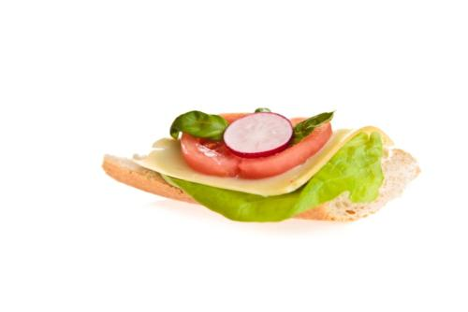

Hyvän unihygienian lähtökohdat
riittävästi liikuntaa
kevyt iltapala
kofeiinipitoisten juomien välttäminen
nukkumaan meno sopivaan aikaan ja vain väsyneenä
viileä, meluton ja pimeä makuuhuone
sopiva patja, peitto ja tyyny, puhtaat vuodevaatteet
tabletti, tietokone ja televisio pois makuuhuoneesta
kännykkä äänettömällä
huolista puhuminen ja riitojen sopiminen
työn ja vapaa-ajan oikea rytmittäminen

Slide 93
Miksi ei nukuta riittävästi?
Yksilöllisiä syitä: unta halveksiva asenne, (koulu)stressi, kiireet, ruutuaika, huolet, sairaus
Yhteiskunnallisia syitä: 24/7 rytmi, vuoro- tai yötyö (uni-valverytmi häiriintyy)
Unihäiriöitä: unettomuus, muut unihäiriöt (mm. uniapnea, narkolepsia,)

Slide 94
Opiskeluhyvinvointi
Opiskelukyky – työkyky -käsitteet
Opiskeluhyvinvoinnin osatekijät
  Omat voimavarat ja niihin vaikuttaminen
  Opiskeluympäristöön liittyvät tekijät
  Opetus osana opiskeluhyvinvointia
  Opiskelutaidot ja niiden kehittäminen
Mielen hyvinvointiin vaikuttaminen
Lukiolaisen identiteetin kehitys, mukaan lukien seksuaalisuus ja seksuaaliterveys
Ihmissuhteet opiskelijan hyvinvoinnin tukena
94

Slide 95
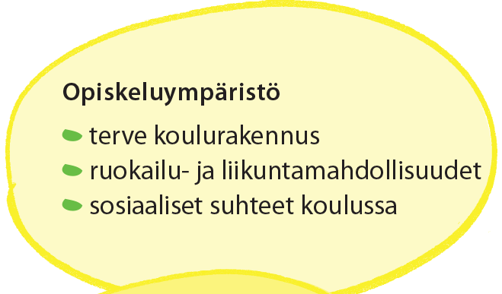
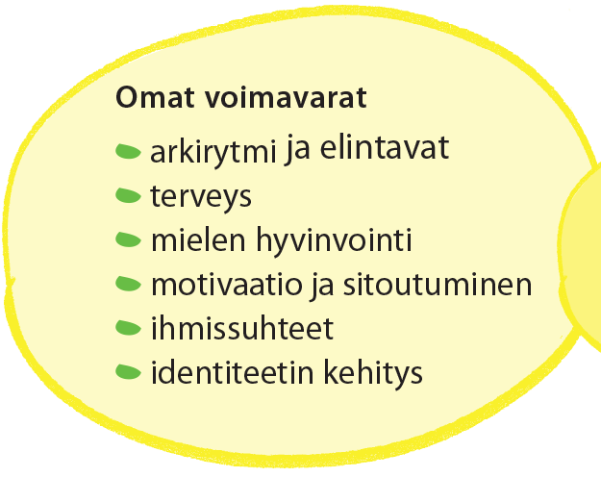
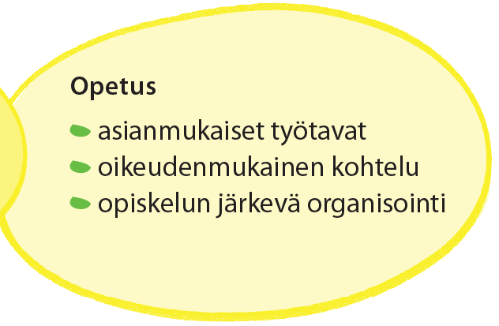
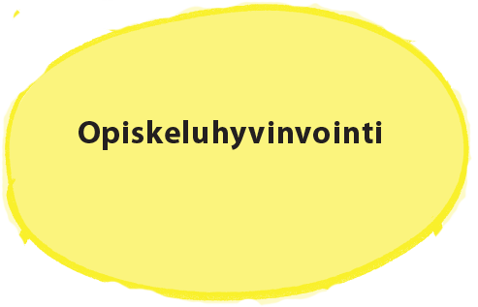

95

Slide 96

Neljä tapaa palautua
Rentoutuminen: esimerkiksi saunominen, hieronta, löhöily
Psykologinen irrottautuminen: ajatukset pois työstä ja koulusta, esimerkiksi liikunta, kirjan lukeminen, elokuva, siivoaminen, harrastus
Onnistumisen kokemukset (muualla kuin koulussa): esimerkiksi onnistuminen harrastuksissa
Ajankäytön hallinta myös vapaalla: älä rytmitä elämääsi aina muiden mukaan, varaa omaa aikaa.
96

Slide 97
Painonhallinta
Painonhallinnan perusteet
Painon mittarit (lapset-aikuiset, naiset-miehet)
Syömisen vaikutus painonhallinnassa
Liikunnan ja nukkumisen merkitys painonhallinnassa
Lihavuuden syitä
Normaalipainon terveyshyödyt ja lihavuuden haitat
Terveellisen laihduttamisen periaatteet
Ruoan energiatiheys

Slide 98

Terve painonhallinta
Terveellinen ruokavalio
Kohtuullisuus annoskoossa
Säännöllinen ateriarytmi
Säännöllinen liikunta
Riittävä nukkuminen

Slide 99

Vinkkejä arkiseen painonhallintaan
• Sopiva syömisrytmi on 3–6 kertaa päivässä. Se löytyy omaa nälkää ja kylläisyyttä tarkkaillen.
• Älä päästä nälkää liian suureksi, syö silloin, kun tunnistat nälän.
• Syö välipaloja vain tarpeeseen, kun aterioiden välillä tulee nälkä.
• Hyvä välipalan tuo mahaan tavaraa, mutta ei liikaa kaloreita (hedelmät, vähärasvainen jogurtti, voileipä)
• Kunnollinen aamupala edesauttaa hallitumpaa syömistä päivän mittaan.
• Et liho, jollet syö enemmän kuin kulutat; terveellinen ruoka on vähemmän ja oikeanlaista rasvaa ja enemmän kasviksia, marjoja ja hedelmiä.

Slide 100
Painon arkisia mittareita
• Vaaka
• Painoindeksi, Body Mass Index, BMI = aikuisilla paino / pituus², lapsilla iänmukainen painoindeksi
• Vyötärömitta
• Rasvan sijoittuminen vartaloon
  ylipainoisella ihmisellä on elimistössä liikaa rasvaa
  ns. omenalihavuus eli viskeraalisen rasvan kertyminen vyötärölle epäterveellisempää kuin ns. päärynälihavuus, jolloin rasva on kertynyt lantiolle

Slide 101

Painoindeksi

Slide 102
ERILAISIA SYITÄ YLIPAINOON
Sisäiset: perimä
Ulkoiset: elintavat (liikunta- ja ruokailutottumukset ym.)
Liikunta tottumukset - Energiankulutus on vähentynyt:
  ympäristö suunniteltu sellaiseksi, että luontainen liikkuminen vähenee
  koneellistuminen ja automatisoituminen lisääntyneet
  arkiliikunta vähentynyt (hissit, autot)
  työn fyysinen rasittavuus vähentynyt
  fyysisesti passiiviset vapaa-ajanviettotavat lisääntyneet (TV, internet, pelit)
Ruokailutottumukset:
  lapsena opitut ruokailutottumukset
  epäsäännöllinen ruokailurytmi, napostelu,
  elintarviketeollisuus (pikaruoka, mainonta)
Lisääntynyt alkoholin käyttö (alkoholissa runsaasti energiaa)
Työ- ja perhe-elämän muutokset:
  esim. nuori paljon yksin kotona, ei perheen yhteisiä ruokailuja
Sosiaalinen status (koulutus, varallisuus)

Slide 103
YLIPAINON SEURAUKSET
Yksilölliset
yksilön elämänlaatu
fyysiset: terveyden heikkeneminen (oheissairaudet), yleiskunto heikkenee ym.)
sosiaaliset: syrjäytyminen (kiusaaminen, yksinäisyys)
psyykkiset: huono itsetunto
Yhteiskunnalliset:
terveydenhuoltokustannukset (oheissairaudet)
työpoissaolot (oheissairaudet)
eliniän lyheneminen
YLIPAINON EHKÄISY
Yksilöllinen
elintavat (fyysinen aktiivisuus, ravitsemussuositukset)
tasapainoinen elämä
Yhteiskunnallinen
yhdyskuntasuunnittelu (lähiliikuntapaikat ym.)
koululiikunta, työpaikkaliikunta
terveyskasvatus (TE ym.)
politiikka (verotus, rahoitus)
terveydenhoito- ym. palvelujen saatavuus

Slide 104
LAIHDUTTAMINEN
Muista!
max.2kg /kuukausi
pysy terveenä
pelkään liikunnan avulla 2-3kg
- max. 0,5kg/viikossa
riittävät ja välttämättömät
ravintoaineet
ruoan energiamäärä vähenee
(vähemmän vähärasvaisempi,
pienemmät annokset)
vihanneksia, juureksia ja
hedelmiä voi syödä jopa
enemmän
Sen jälkeen: painonhallinta
PAINONHALLINTA
kestää vuosikausia, oikeastaan koko elämän
estää painon nousun takaisin
( max.+2kg)
tavoitteena on syödä itsensä sopivan kylläiseksi joka päivä
Elämäntapojen muutos:
muutosten tulee olla pysyviä
ruoan kalorimäärän vähentäminen (tavallinen ruoka)
liikkumisen lisääminen (kestävä harrastus)

Slide 105
Ruoan energiatiheys /ruoan energiamäärä
3 vaikuttajaa: vesi, rasva, kuitu
Vesi =energiatiheys on 0
ei pysy mahalaukussa, vaan siirtyy nopeasti eteenpäin eikä aiheuta kylläisyyttä
vettä, vettä sisältävät ruoka-aineet, hedelmät, vihannekset
virvoitusjuomien kalorit menevät hukkaan, koska kalorit eivät lisää kylläisyyttä
light-juomissa sokeri on korvattu keinotekoisilla
makeutusaineilla (aspartaami), ne eivät sisällä energiaa
Rasva = suuri energiatiheys
rasvasta ruoka, suklaa, perunalastut, kaurakeksi, lihariisipasteija …
Kuidut =pienentävät ruoan energiatiheyttä
kasviksia, vihanneksia, hedelmiä sekä täysviljatuotteita (30g/pv)
sisältävät energiaa, mutta niiden kalorit eivät siirry elimistöön, ne kulkee suoliston läpi

Slide 106
Netti ja peliriippuvuuden tarkastelunäkökulmia
Toiminnallisia riippuvuuksia - määritelmä
Syitä netti- ja peliriippuvuuden arvioituun yleistymiseen
Riippuvuuden syntyyn vaikuttavia tekijöitä
  neurobiologiset
  yksilöstä johtuvat
  netin, pelin ominaisuuksista johtuvat
  muut
Riippuvuuden tunnistaminen
Riippuvuuden vaikutuksia
  yksilö
  yhteisö
  yhteiskunta
Hoito
  muodot
  onnistumisen arviointi
Ehkäisykeinoja
  yksilö
  yhteisö
  yhteiskunta

Slide 107
Internetin käytön myönteisiä vaikutuksia
Kontaktin ottamisen ja ihmissuhteiden luomisen helppous
Anonyymiuden mahdollistama vaikeiden asioiden käsittely ja avun hakeminen
Kehityksen kannalta myönteiset, merkitykselliset yhteisöt
Kansainvälisyys
Tiedon tuoreus
Kriittisen arviointikyvyn kehittyminen
Kommunikaatio- ja vuorovaikutustaitojen, kirjoitustaidon, materiaalin tuottamistaidon ja kielitaidon kehittyminen
Uudenlaiset mahdollisuudet oppimiseen
Lasten sosiaalisten suhteiden rikastuminen ja tasa-arvoisuus

Slide 108
Internetin käytön kielteisiä vaikutuksia
Identiteettiongelmat
Kasvotusten tapahtuvasta sosiaalisesta vuorovaikutuksesta vetäytyminen
Kehityksen kannalta kielteiset, ”pahat yhteisöt”
Sensuroimattomuus
Kehitykselle vahingolliset aineistot
Esteettömyys vahingollisiin sisältöihin
Sosiaaliset ongelmat, liikunnan vähyys, fyysiset vaivat, lihomistaipumus, unihäiriöt, väsymys ja levottomuus
Hallitsematon käyttö, nettiriippuvuus
Uusi ”kenttä” kiusaamiselle

Slide 109
Terveystaitoja
Itsehoito: määritelmä ja käyttötilanteet
Omahoito: määritelmä ja käyttötilanteet
Kivun ja kuumeen merkitys, oireet ja hoito
Päänsäryn syyt, oireet ja hoito
Suun terveyden hoito ja hoidon laiminlyönnin riskit
Lääkkeiden oikea ja tarkoituksenmukainen käyttö
Luontaislääkkeiden ero teollisiin lääkkeisiin, käytön mahdolliset riskit

Slide 110


Slide 111
Ennaltaehkäisevä itsehoito
Mitkä elintavat ja terveystaidot tukevat sairauksia ehkäisevää itsehoitoa?
oma terveysosaaminen
suositusten mukainen terveysliikunta
suositusten mukainen ravitsemus
itsetuntemus oman kehon ja mielen terveydestä
hyvä hygienia
riskikäyttäytymisen välttäminen
tarkoituksenmukainen lääkkeiden ja terveyspalvelujen käyttö

Slide 112
Itsehoito ja omahoito
Itsehoito
Omahoito
sairauksien ennaltaehkäisyä tai niiden hoitamista kotikonstein
tarvittaessa apuna ohjeiden mukaisesti käytetyt itsehoitolääkkeet, joita saa apteekista ilman reseptiä
on tärkeää tunnistaa tavallisimpien sairauksien oireet ja tietää niiden hoito
on myös tärkeää ymmärtää, milloin on syytä ottaa yhteys terveydenhuollon ammattilaisiin
pitkäaikaissairauden tai toipilaan kotihoito
tarvittaessa lääkärin määräämä lääkehoito
tarvittaessa terveydenhuollon ammattilaiset seuranta tai neuvonta

Slide 113




Slide 114
Auttamisen ketju
TILANNEARVIO
HÄTÄILMOITUS
PELASTAMINEN JA ENSIAPUTOIMET
AMMATTIAUTTAJIEN ENSIHOITO
SAIRAANKULJETUS
JATKOHOITO

Slide 115

Toiminta onnettomuustilanteessa
Arvioi tilanne: mitä on tapahtunut, millaista apua tarvitaan.
Pysy itse mahdollisimman rauhallisena.
Tee hätäilmoitus numeroon 112.
Estä lisäonnettomuudet. Varoita muita
Anna ensiapua taitojesi mukaan.
Tarkkaile ja rauhoita loukkaantunutta odottaessanne ammattiapua.
Välitä tapahtumatiedot ammattiauttajille.

Slide 116
Hätäensiapu
henkeä pelastavaa ensiapua, joka aloitetaan heti tapahtumapaikalla
pelastetaan potilaan henki
estetään tilan paheneminen
kutsutaan ammattiapu paikalle
kysymys on minuuteista, vakavasti loukkaantunut tai äkillisesti sairastunut tarvitsee apua nopeasti

Slide 117

Ensiapu – hengenpelastava taito
Jos sydän pysähtyy,
– 4–6 minuutin kuluttua aivojen vauriot mahdollisia
– 6–10 minuutin kuluttua aivojen vauriot todennäköisiä
– yli 10 minuutin kuluttua pysyvä aivovamma.

Slide 118
Henkinen ensiapu
Onnettomuustilanteessa ihmiset ovat usein järkyttyneitä.
Auttajana:
  Käyttäydy rauhallisesti
  Puhu loukkaantuneelle: kerro oma nimesi, kerro että apua on kutsuttu jne.
  kuuntele häntä
  Älä jätä yksin. Jos poistut hetkeksi kauemmaksi, kerro että palaat.
  Kosketa: taputa olkapäälle, silitä päätä, ota kädestä
  Kerro, mitä on tapahtunut ja miten tilanne etenee
  Pidä uteliaat loitolla. Käske määrätietoisesti.

Slide 119


Kylkiasentoon kääntäminen
Nosta itsesi puoleinen käsi yläviistoon ”tervehtimään” ja toinen käsi rinnan päälle.
Nosta takimmainen jalka koukkuun. Vedä lahkeesta tai ota reippaasti kiinni polven takaa. Vedä henkilö kyljelleen.
Aseta päällimmäinen käsi posken alle tukemaan päätä niin, että hengitystiet pysyvät auki. Käännä päällimmäinen jalka suoraan kulmaan.
Odota ja tarkkaile henkilön tilaa, kunnes ammattihenkilö ottaa vastuun.

Slide 120

Aikuisen peruselvytys
Aseta kämmenet päällekkäin rintalastan alaosan päälle.
Pidä käsivarret suorina ja painele 30 kertaa mäntämäisellä liikkeellä, jolloin ylös ja alas -liike on samansuuruinen. Liike ei ole rynkyttävä. Painelunopeus on 100 kertaa minuutissa, laske painelut ääneen. Rintakehän tulee painua melko paljon, noin 5 cm. Paineluelvytyksen tarkoitus on keinotekoisesti ylläpitää veren virtausta elimistössä.

Slide 121

Aikuisen puhalluselvytys
Poista suusta mahdolliset vierasesineet tai eritteet.
Kohota leukaa ja taivuta päätä taaksepäin.

Slide 122
Aikuisen puhalluselvytys
Sulje sieraimet peukalolla ja etusormella. Paina huulesi tiiviisti henkilön suulle ja puhalla 2 kertaa ilmaa keuhkoihin, seuraa samalla rintakehän liikkumista. Puhallus on tekohengitystä. Puhallusmääräksi riittää normaali uloshengitys. Vaikka uloshengitysilman happipitoisuus on noin 25 % pienempi kuin sisäänhengitysilman, siitä saadaan kuitenkin uhrin verenkiertoon jonkin verran happea.
Jatka painelu-puhalluselvytystä vuorottelemalla 30 painelua, 2 puhallusta kunnes ammattihenkilö saapuu paikalle, hengitys palautuu tai et enää jaksa elvyttää.

Slide 123
Lapsen elvytys
Aloita puhaltamalla 5 pientä ja rauhallista alkupuhallusta suuhun, vain sen verran, että rintakehä liikahtaa. Pidä nenän sieraimet suljettuina puhaltamisen ajan.
Puhallusten jälkeen painele yhdellä kädellä siten, että painamisen syvyys on kolmannes rintakehän paksuudesta.
Toista 30 painelua ja 2 puhallusta kunnes vastuu siirtyy ammattihenkilölle.

Slide 124
Defibrillointi
Verenvuoto
Aseta verta vuotava uhri makuulle. Nosta vuotava raaja ylös.
Kytke laite päälle ja noudata sen antamia ohjeita.
Tyrehdytä verenvuoto painamalla vuotokohtaa sideharsolla, kankaalla tai tarvittaessa vain kädellä. Tee vuotokohtaan paineside:
– Paina haavaa koko ajan.
– Aseta haavalle suojaside.
– Laita suojasiteen päälle painoksi mitä käsillä on: siderulla, tiukaksi rullattu lapanen, sileä puunkappale.
– Kiinnitä suojaside ja paino joustositeellä tai muulla kankaalla. Valmis paineside pysyy tukevasti paikallaan, mutta se ei saa kiristää.
Laite neuvoo kiinnittämään elektrodit niissä olevien kuvien mukaisesti autettavan paljaalle rintakehälle.
Seuraavaksi elektrodien johto kiinnitetään laitteeseen, ellei se jo ole kiinni.
Laite analysoi rytmin, minkä jälkeen se joko suosittelee tai ei suosittele iskua. Tämän jälkeen laite neuvoo aloittamaan tarvittaessa elvytyksen.

Slide 125







Sokki
Sokin oireet ja ensiapu
Verenkierron vakava häiriötila, aiheuttaa hapenpuutteen elimistössä, voi kehittyä nopeasti
Syke on nopea ja heikosti tunnistettavissa.
  $→$ makuulle jalat koholle
Siihen voi olla monia syitä:
  – suuri verenvuoto
  – vaikea murtuma
  – palovamma
  – nestehukka
  – sydäninfarkti
  – voimakas allerginen reaktio
  – kipu
  – järkytys
Hengitys on tihentynyt.
  $→$ pidä hengitystiet auki
Iho on kalpea ja kylmän hikinen.
  $→$ suojaa kylmältä, eristä kylmästä alustasta
Henkilö on levoton, tuskainen tai sekava.
$→$rauhoita puhumalla, koskettamalla
Janontunne, suu on kuiva.
  $→$ÄLÄ anna juotavaa
Tarkkaile potilaan tilaa ja odota apua.
  $→$käännä tarvittaessa kylkiasentoon, tarvittaessa elvytys

Slide 126


Vierasesine hengitysteissä
Oireena tukehtumisen tunne, yskiminen
Lyö lujasti avokämmenellä lapaluiden väliin, käske yskimään.
Heimlichin ote: mene potilaan taakse, kädet kainaloiden alta palleaan toinen käsi nyrkissä toisella kiinni nyrkistä, nykäise itseesi päin, toista tarvittaessa, vain hätätilanteessa koska voi murtaa luita tai aiheuttaa rytmihäiriöitä sydämeen

